Slide 1
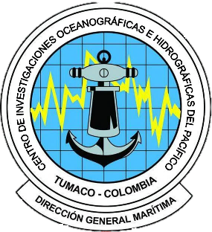
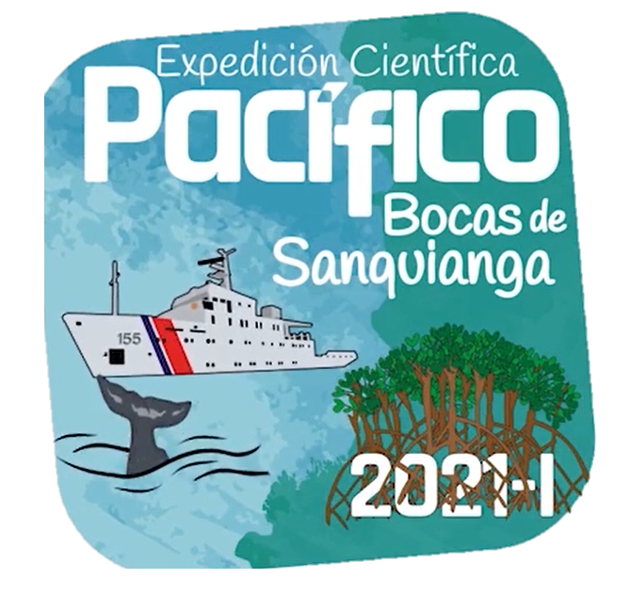
Presencia de Vibrio spp en la subregión Sanquianga-Gorgona y su relación con las condiciones hidrográficas.
Contacto:
cbermudezr@dimar.mil.co

Slide 2
Introducción
Las especies (spp.) de Vibrio son bacterias que habitan en el medio acuático, incluyendo los océanos, y que pueden causar enfermedades en los seres humanos y en los animales marinos.
El género Vibrio es uno de los más comunes y se encuentra en la mayor parte de la biomasa de los océanos.
Algunas especies de Vibrio, como el Vibrio cholerae y el Vibrio parahaemolyticus, son patógenos humanos importantes y pueden causar enfermedades diarreicas y gastrointestinales.
Estas bacterias existen naturalmente en los ambientes marinos, especialmente en áreas de baja salinidad

Slide 3
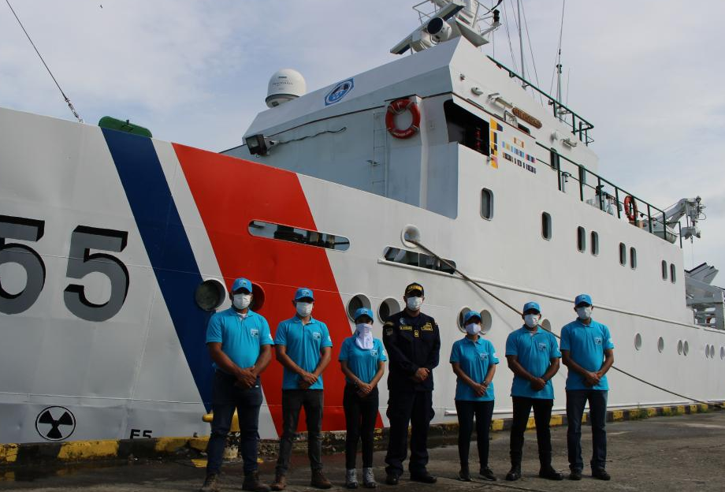
Objetivos
Objetivo general
Evaluar la presencia del género bacteriano Vibrio spp (Vibrionales: Vibrionaceae), en la subregión Sanquianga-Gorgona y determinar cuáles son las variables hidrográficas que se relacionan con su presencia.
Objetivos específicos
Colectar muestras de agua para aplicar las pruebas confirmatorias de cuerda y de oxidasa para el diagnóstico de Vibrio spp.
Espacializar la presencia y ausencia de las especies de Vibrio en el área de las desembocaduras de los ríos Amarales, Guascama y Sanquianga en la subregión Sanquianga-Gorgona.
Relacionar las condiciones hidrografías entre la marea baja y la marea alta con la presencia de Vibrio spp.

Slide 4
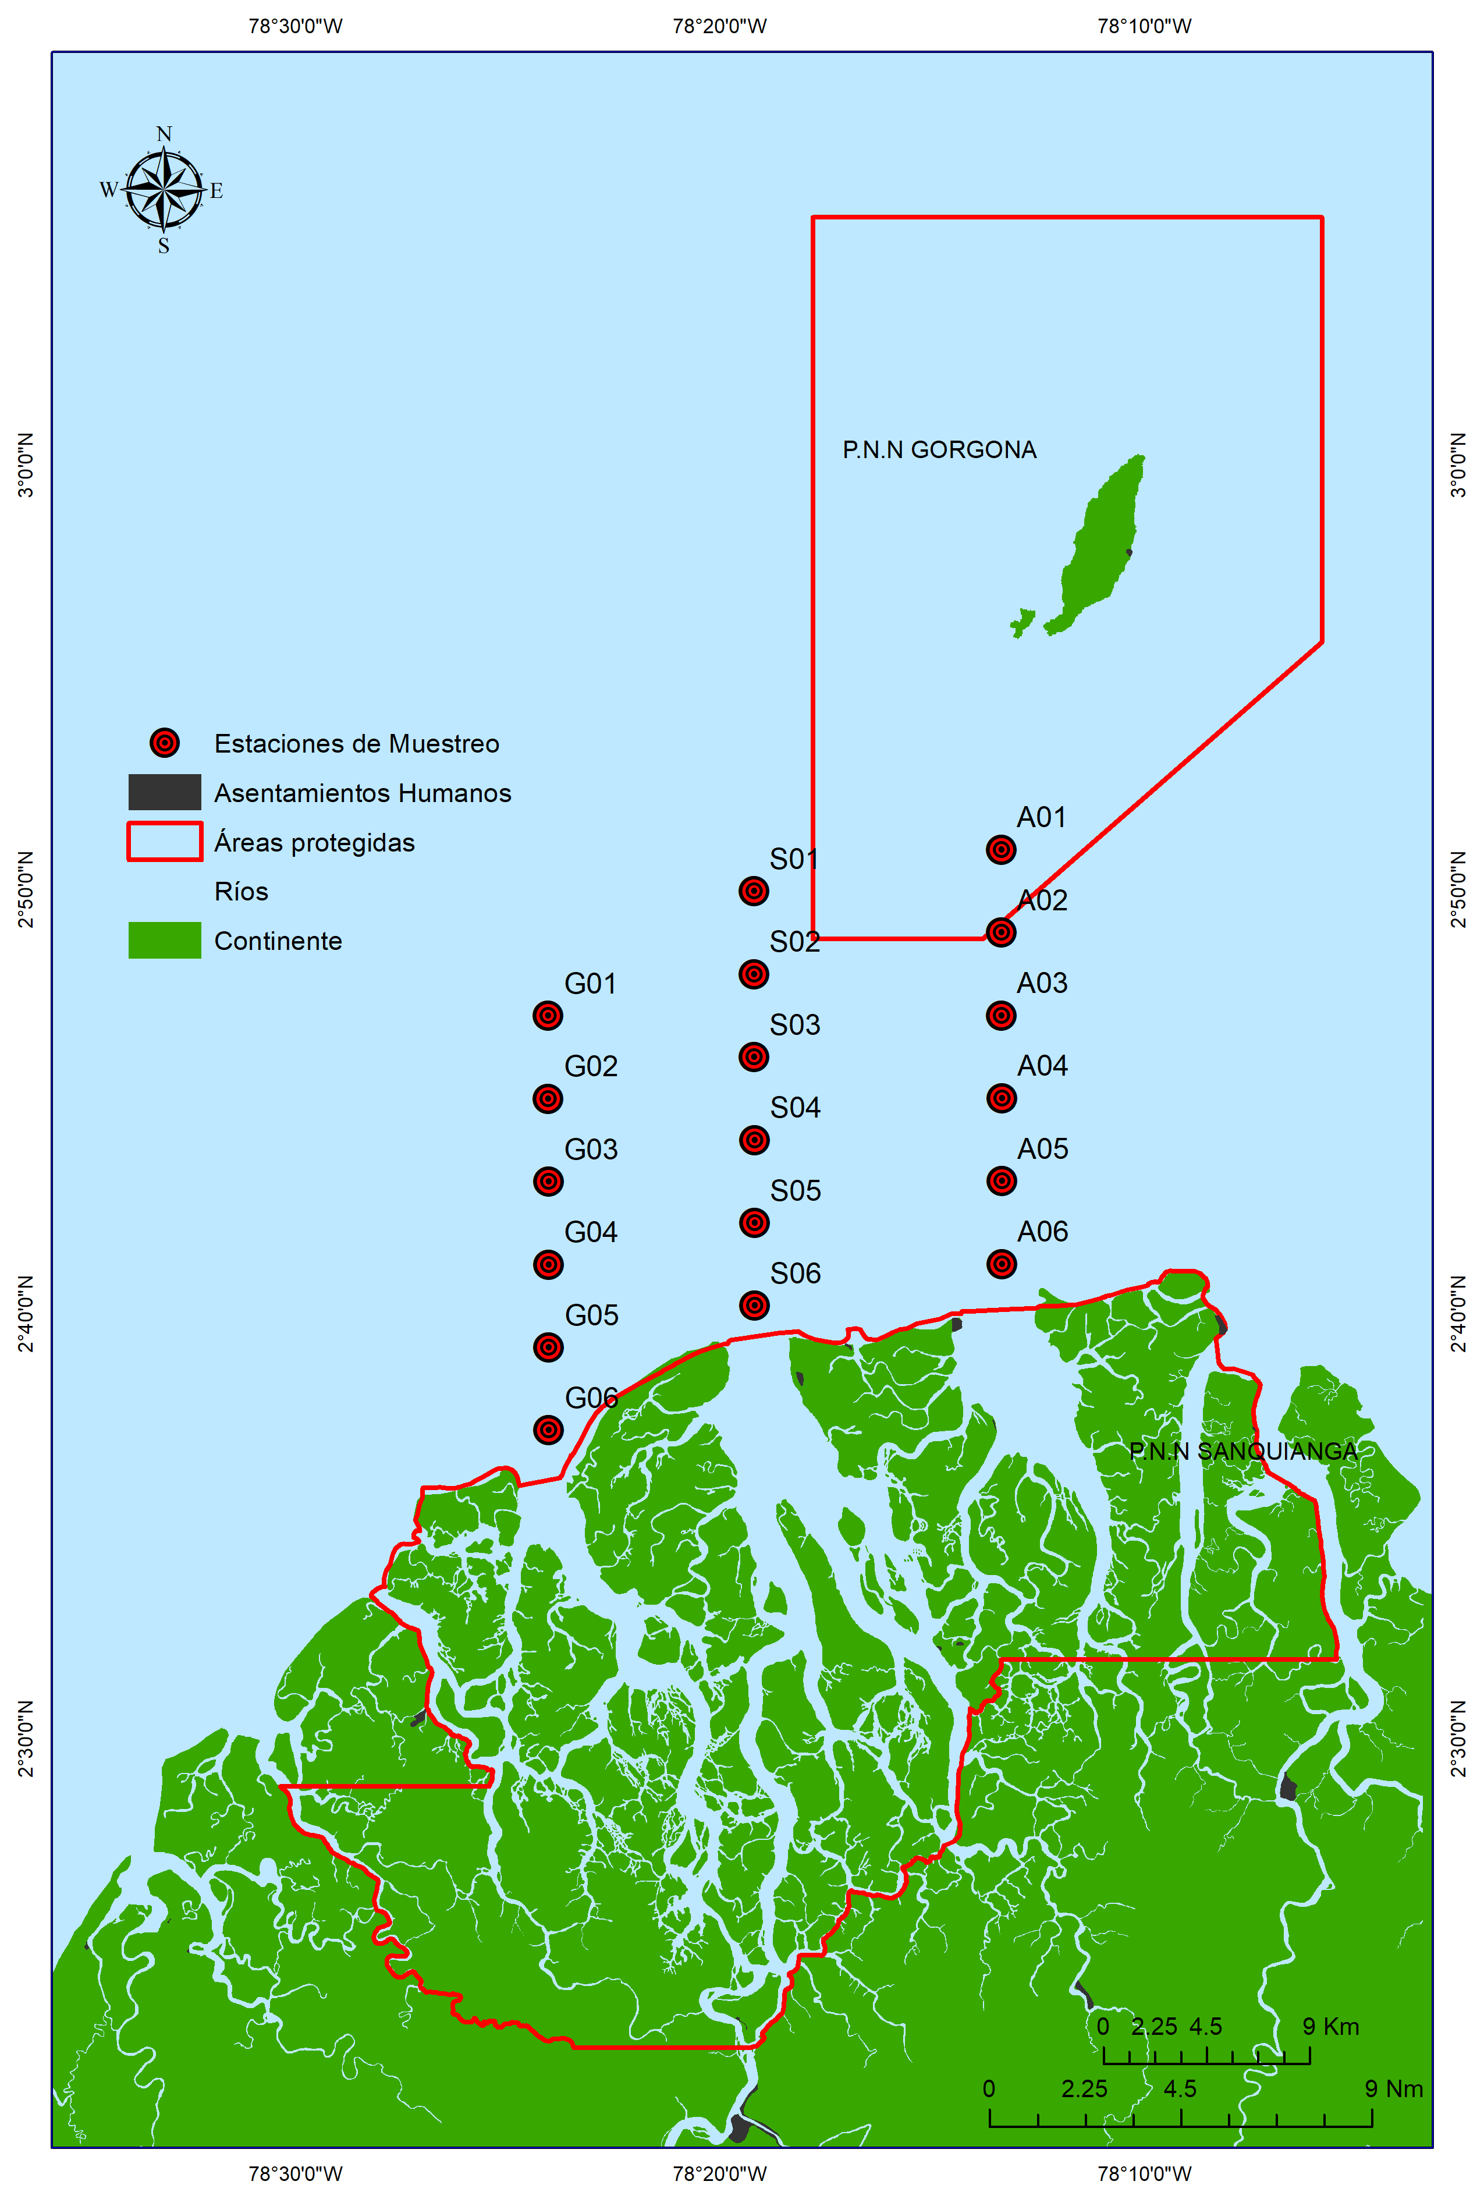
Área de Estudio
, la cual se caracteriza por la captura de diversas especies marinas
La subregión Sanquianga Gorgona en Colombia, ubicada en la costa pacífica, se caracteriza por la presencia de la Isla Gorgona, que es una isla ubicada a 28 km al oeste de la costa del Pacífico colombiano y es parte del Parque Nacional Natural Isla Gorgona. Por otro lado, en la subregión Sanquianga-Gorgona se realiza pesca artesanal, la cual se caracteriza por la captura de diferentes especies y se asocia a dos lugares puntuales, siendo estos, posibles riscales.
18 estaciones de muestreo :: 36 muestras

Slide 5
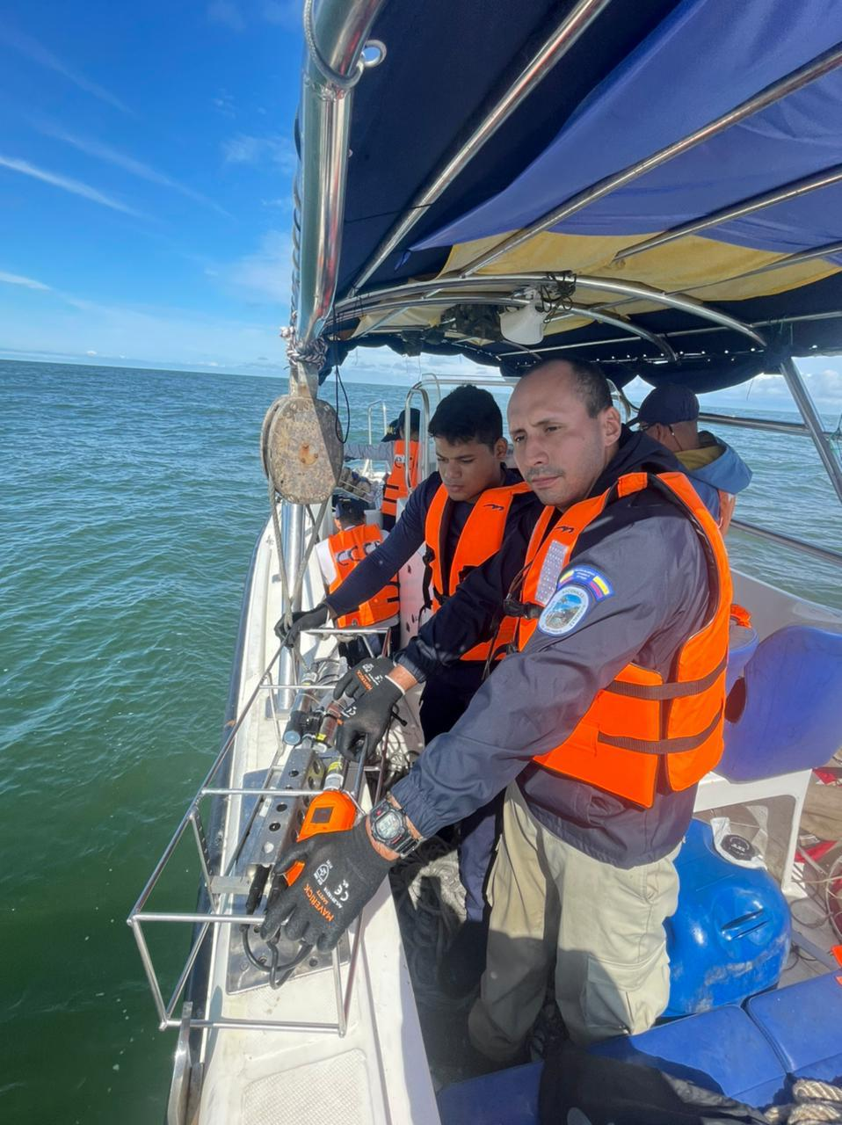
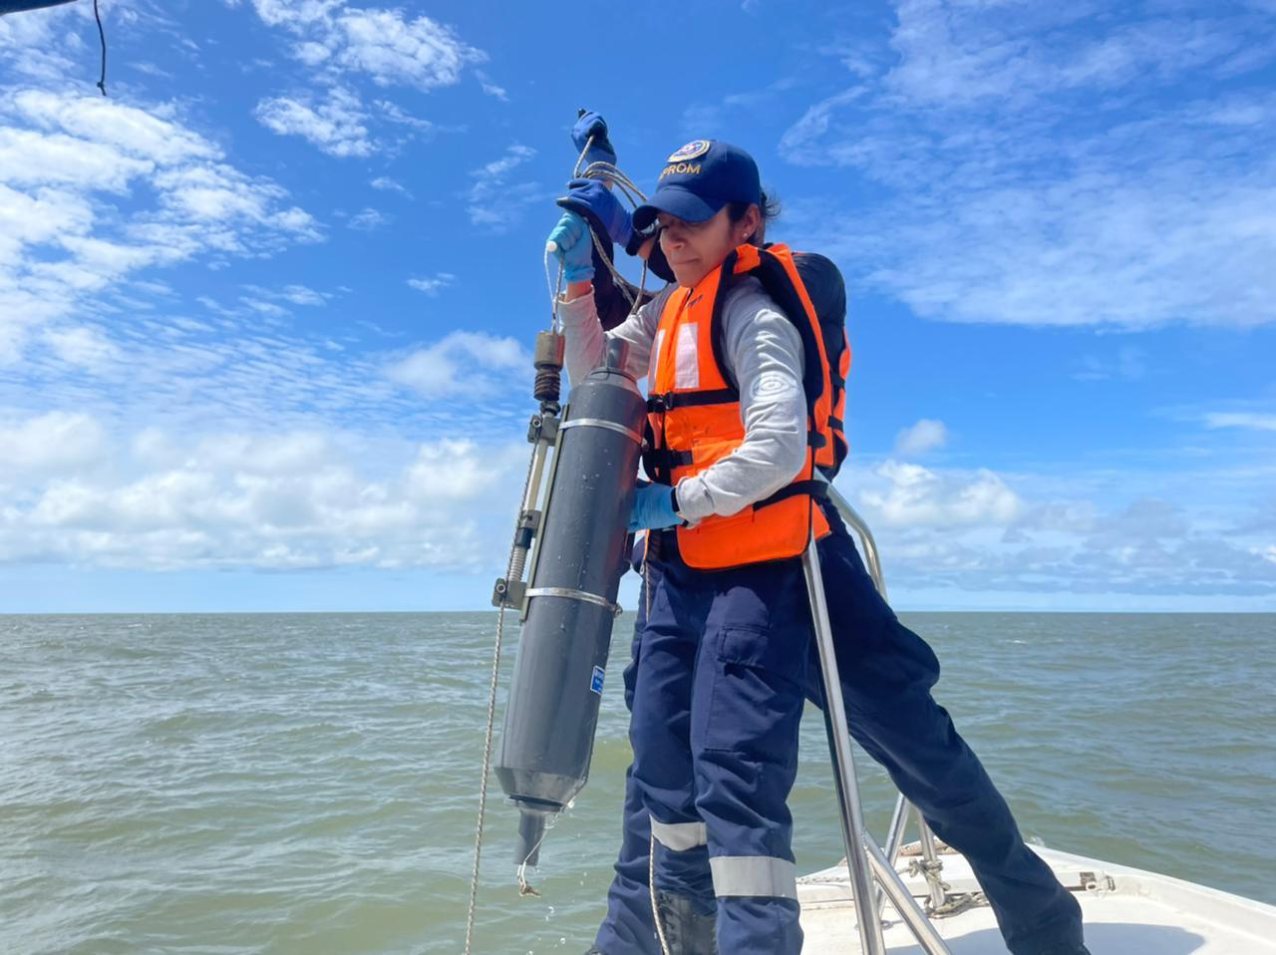
Métodos
Toma y procesamiento de muestras
Muestras químicas y biológicas
Datos Fisicoquímicos
Botella Niskin
Sonda CTDO 19v+

Slide 6
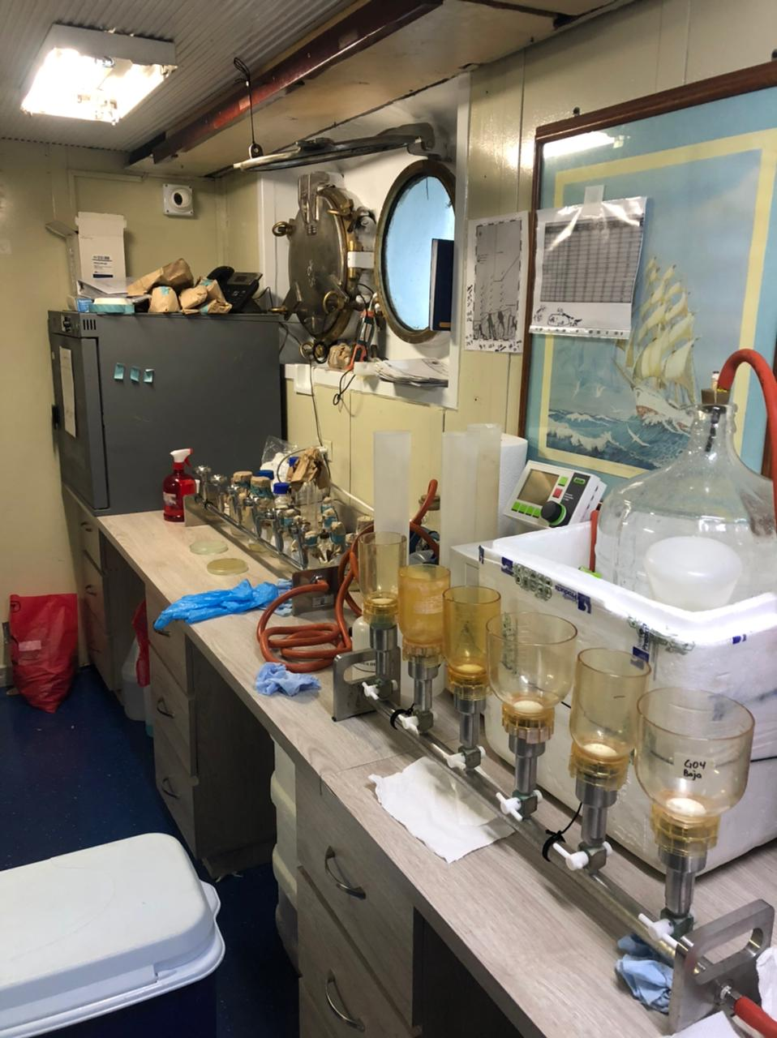
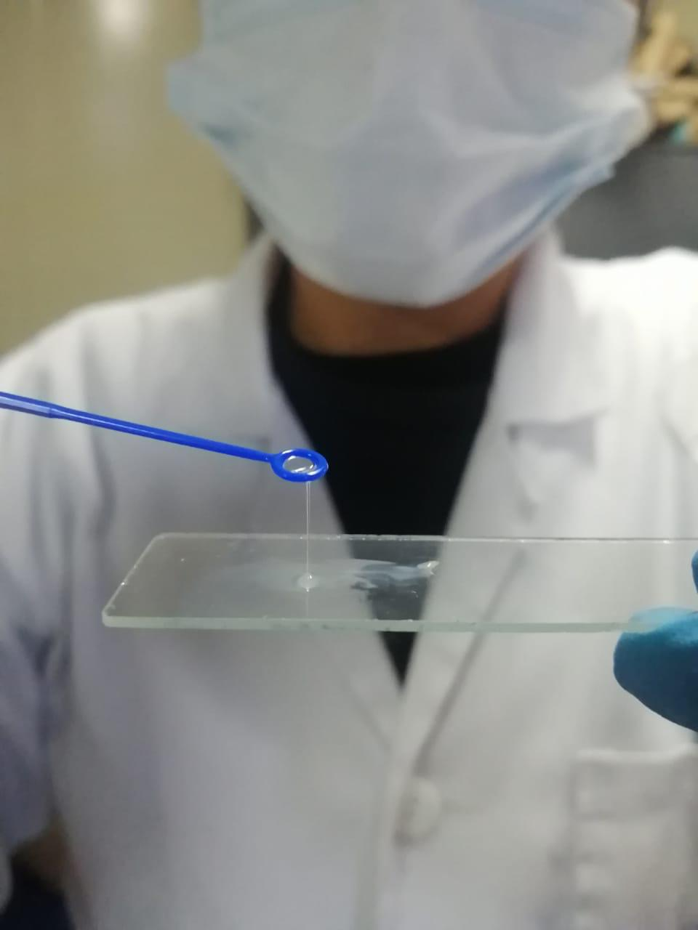
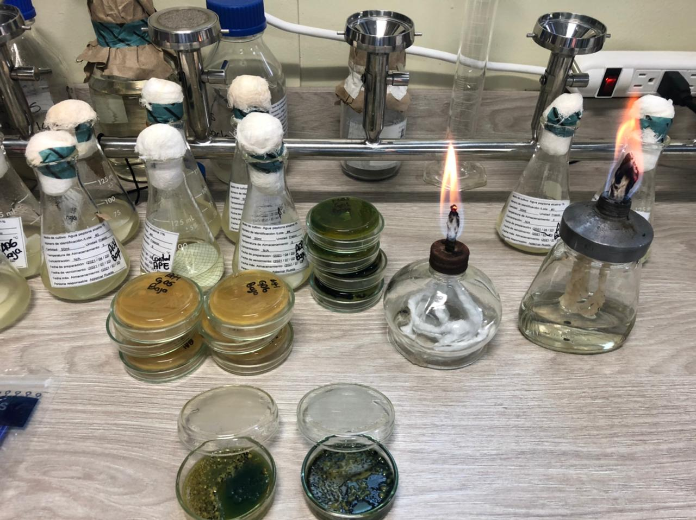
Métodos
Toma y procesamiento de muestras
Laboratorio “ARC Providencia”
Agar TCBS

Slide 7
Métodos
Toma y procesamiento de muestras
Se obtuvieron 13 variables en total
Se obtuvieron variables físicas:
Temperatura media en la vertical
Densidad del agua
Se obtuvieron variables Químicas:
Salinidad media en la vertical
Salinidad superficial
Nitritos
Nitratos
Fosfatos
Silicatos
Oxígeno disuelto superficial
Media en la vertical del oxígeno disuelto
pH
Solidos Suspendidos Totales
Se obtuvieron variables Biológicas:
Clorofila a

Slide 8
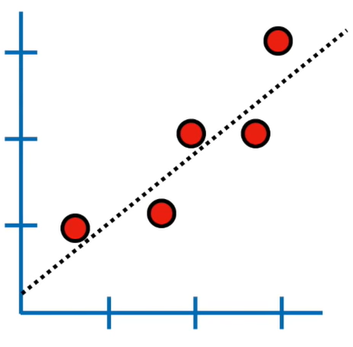
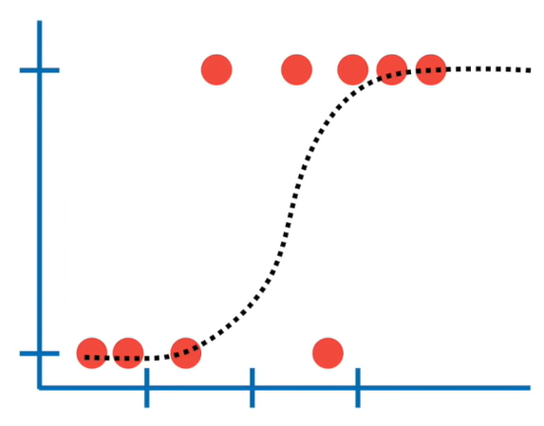
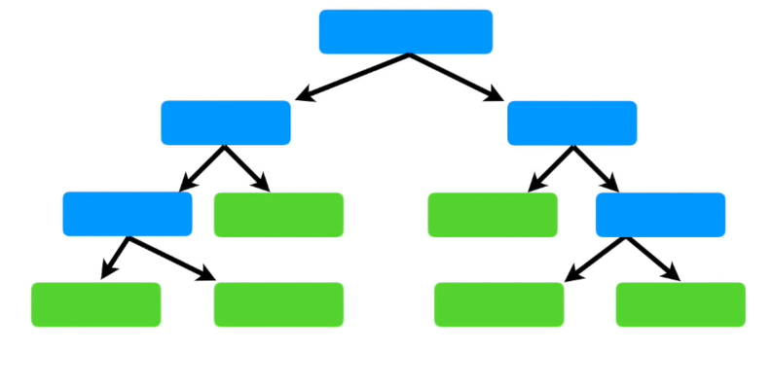

Análisis de datos
Métodos
Para construir los modelos de las relaciones entre las variables y la presencia y ausencia de Vibrio spp. se usaron dos algoritmos:
La regresión logística es un tipo de GLM que se utiliza para predecir el resultado de una variable categórica.
Random Forest es un método de aprendizaje automático basado en árboles de decisión. Consiste en la creación de múltiples árboles de decisión (un "bosque"), donde cada árbol se construye utilizando una muestra aleatoria de los datos de entrenamiento y un subconjunto aleatorio de las características o variables predictoras.
Least squares
Maximum likelihood
pROC
randomForest
Notes:
pROC

Slide 9
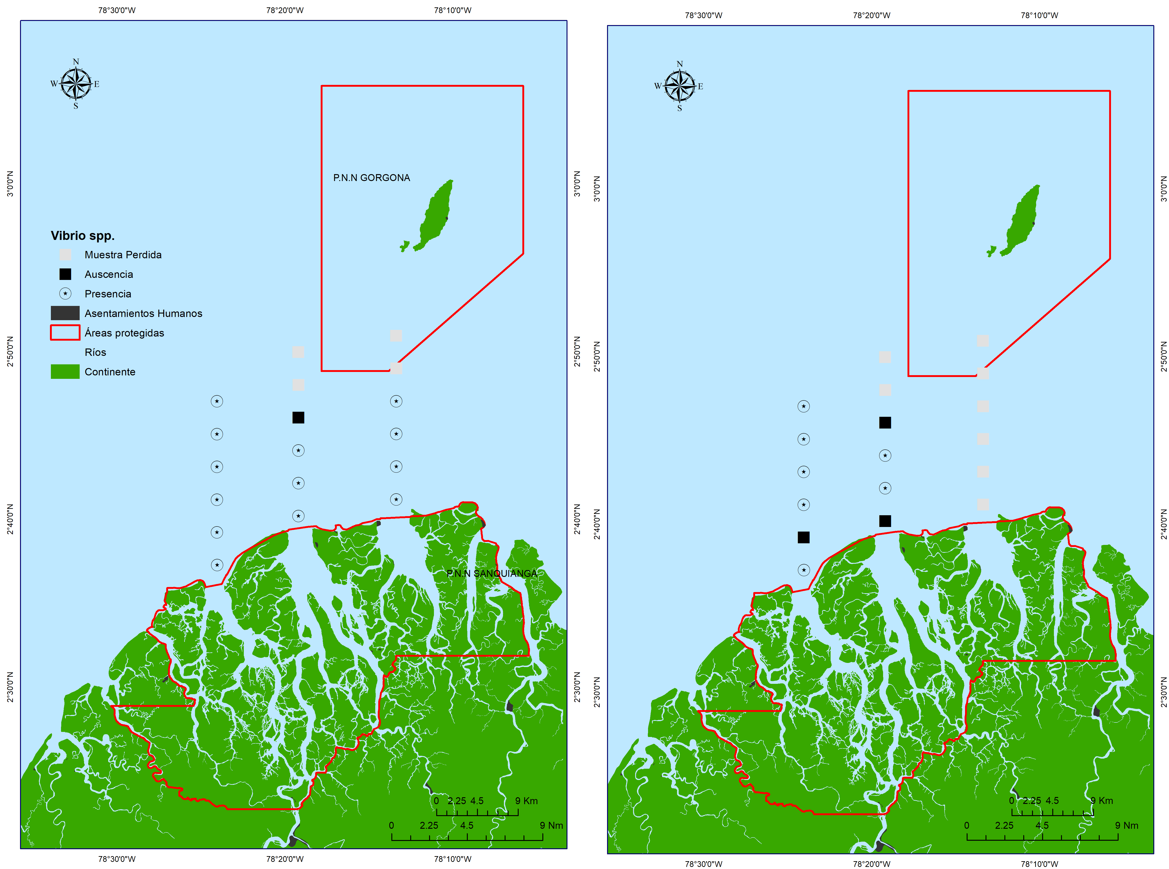
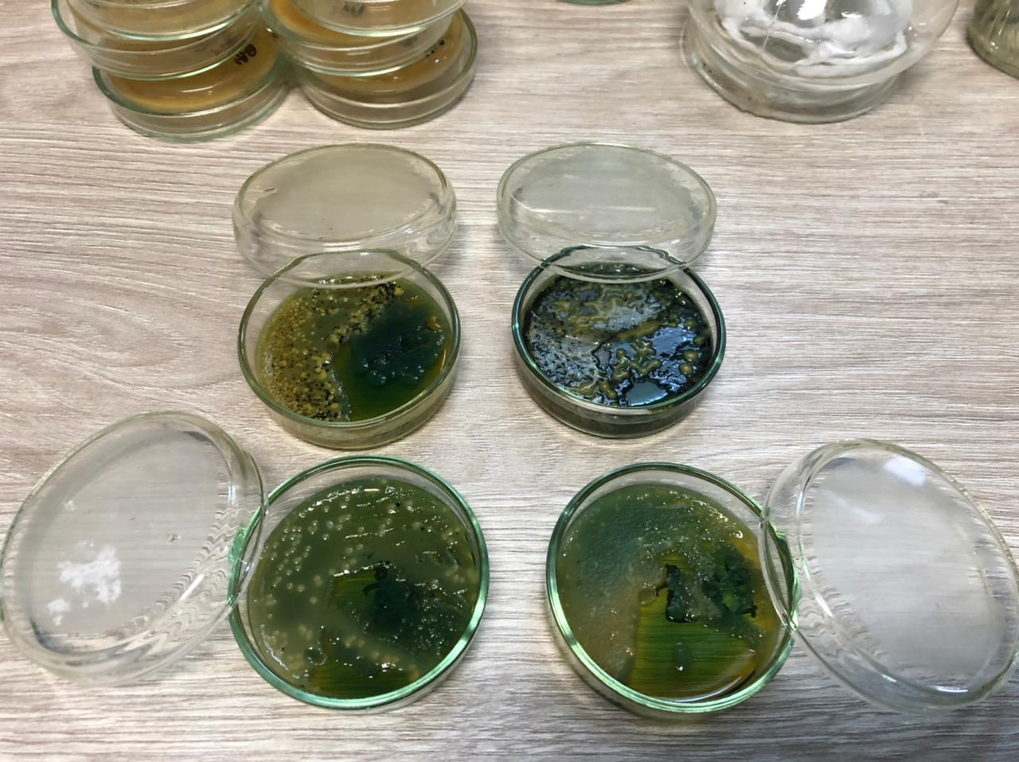
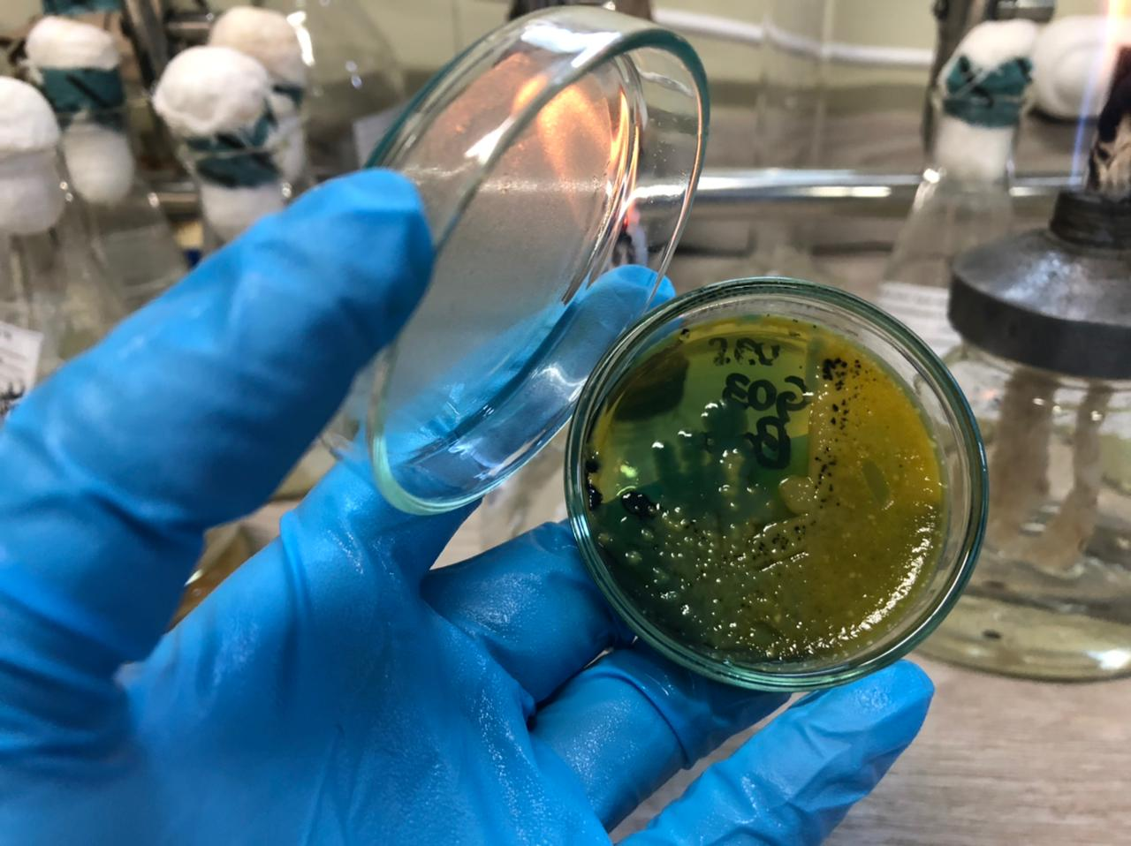
, la cual se caracteriza por la captura de diversas especies marinas
Resultados
Marea Alta
Marea Baja
De las 36 muestras tomadads para Vibrio, 12 fueron perdidas en laboratorio.

Slide 10
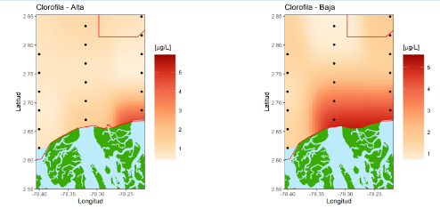
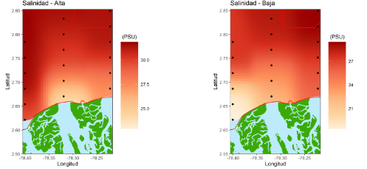
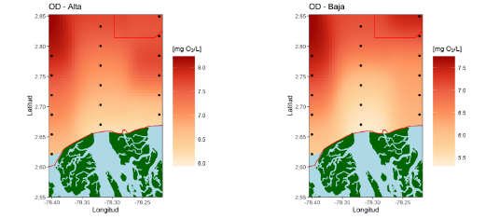
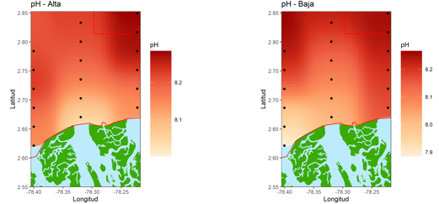
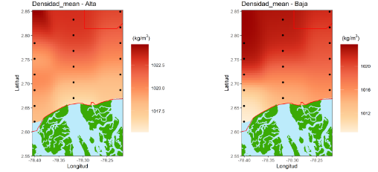
, la cual se caracteriza por la captura de diversas especies marinas
Resultados

Slide 11
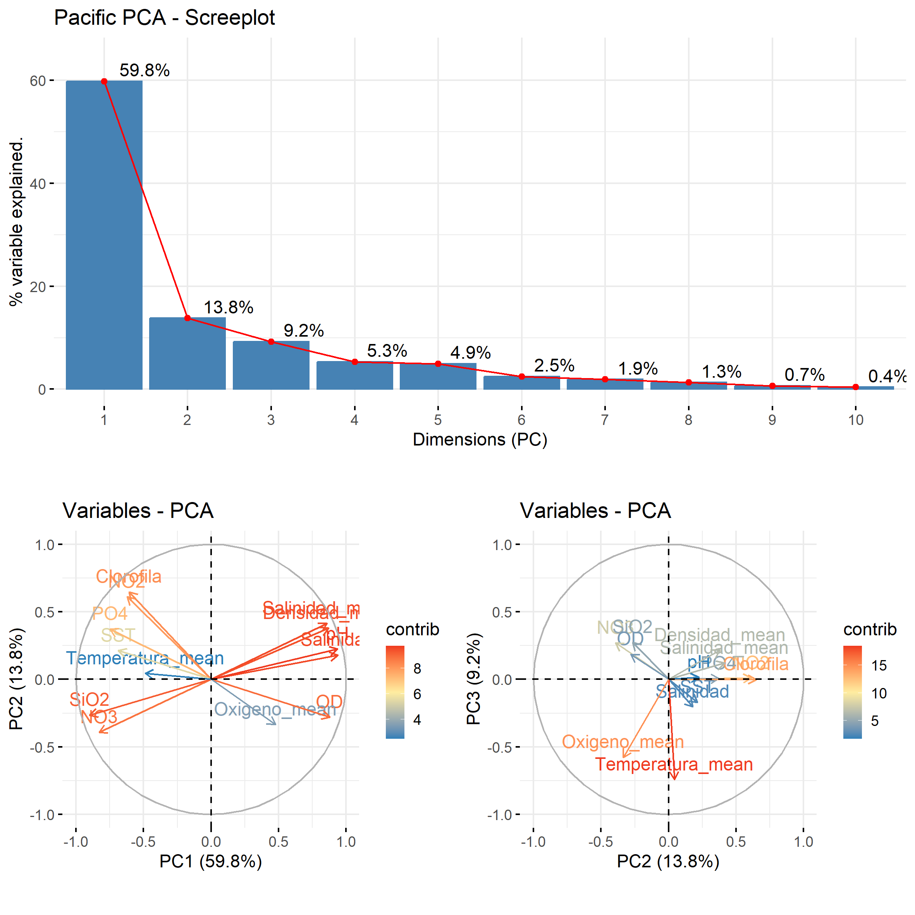
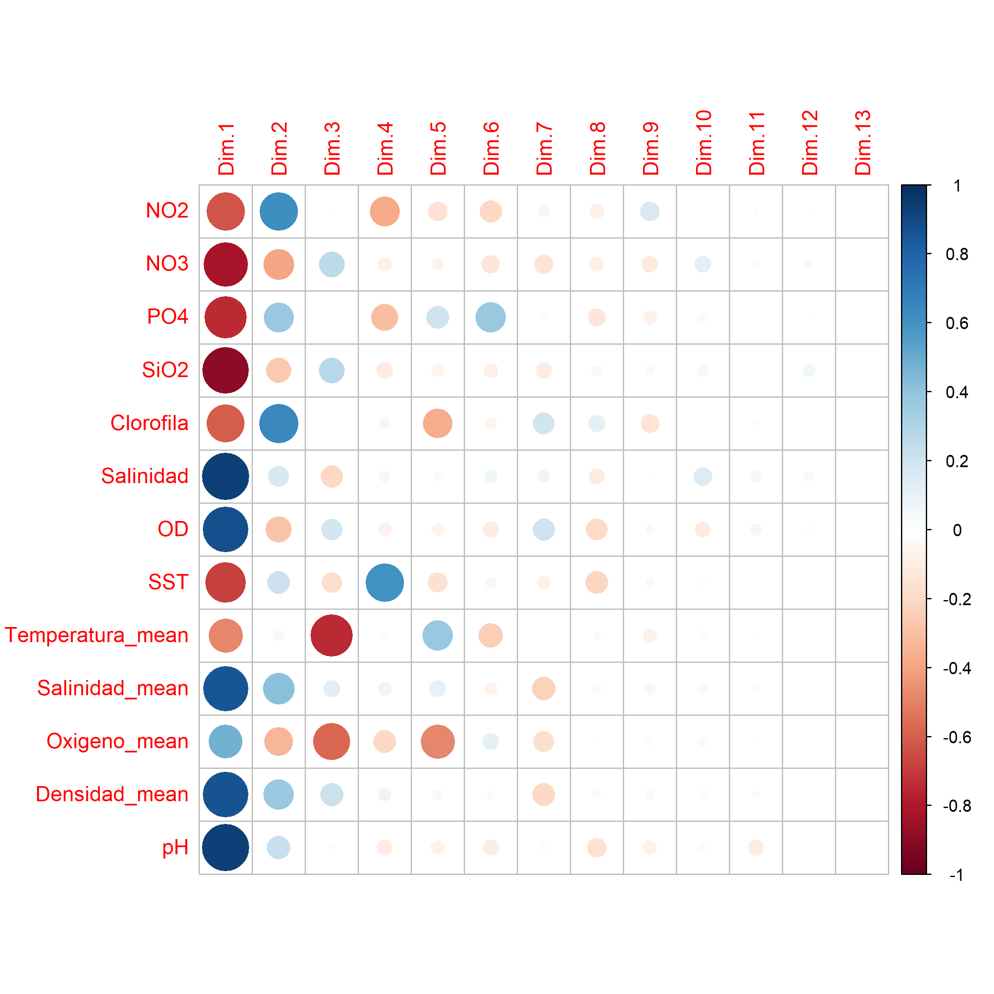
Resultados
82.8%

Slide 12
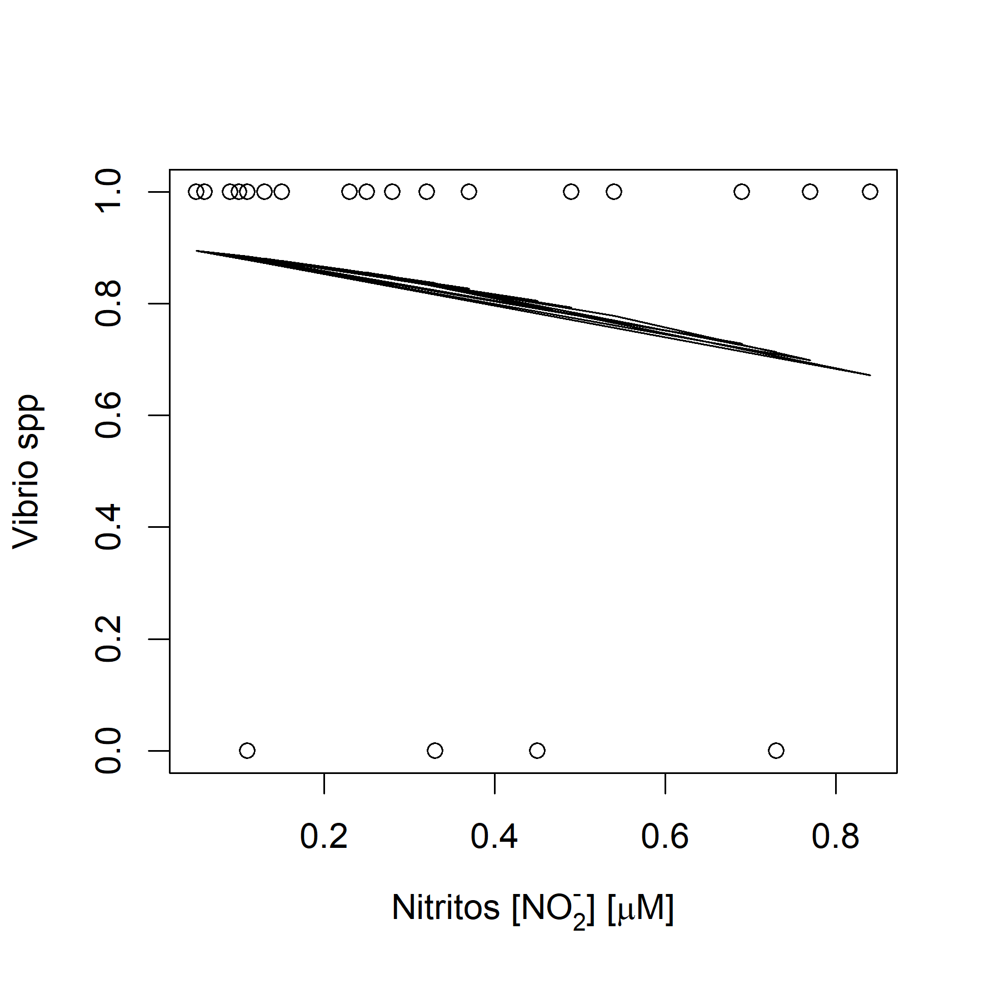
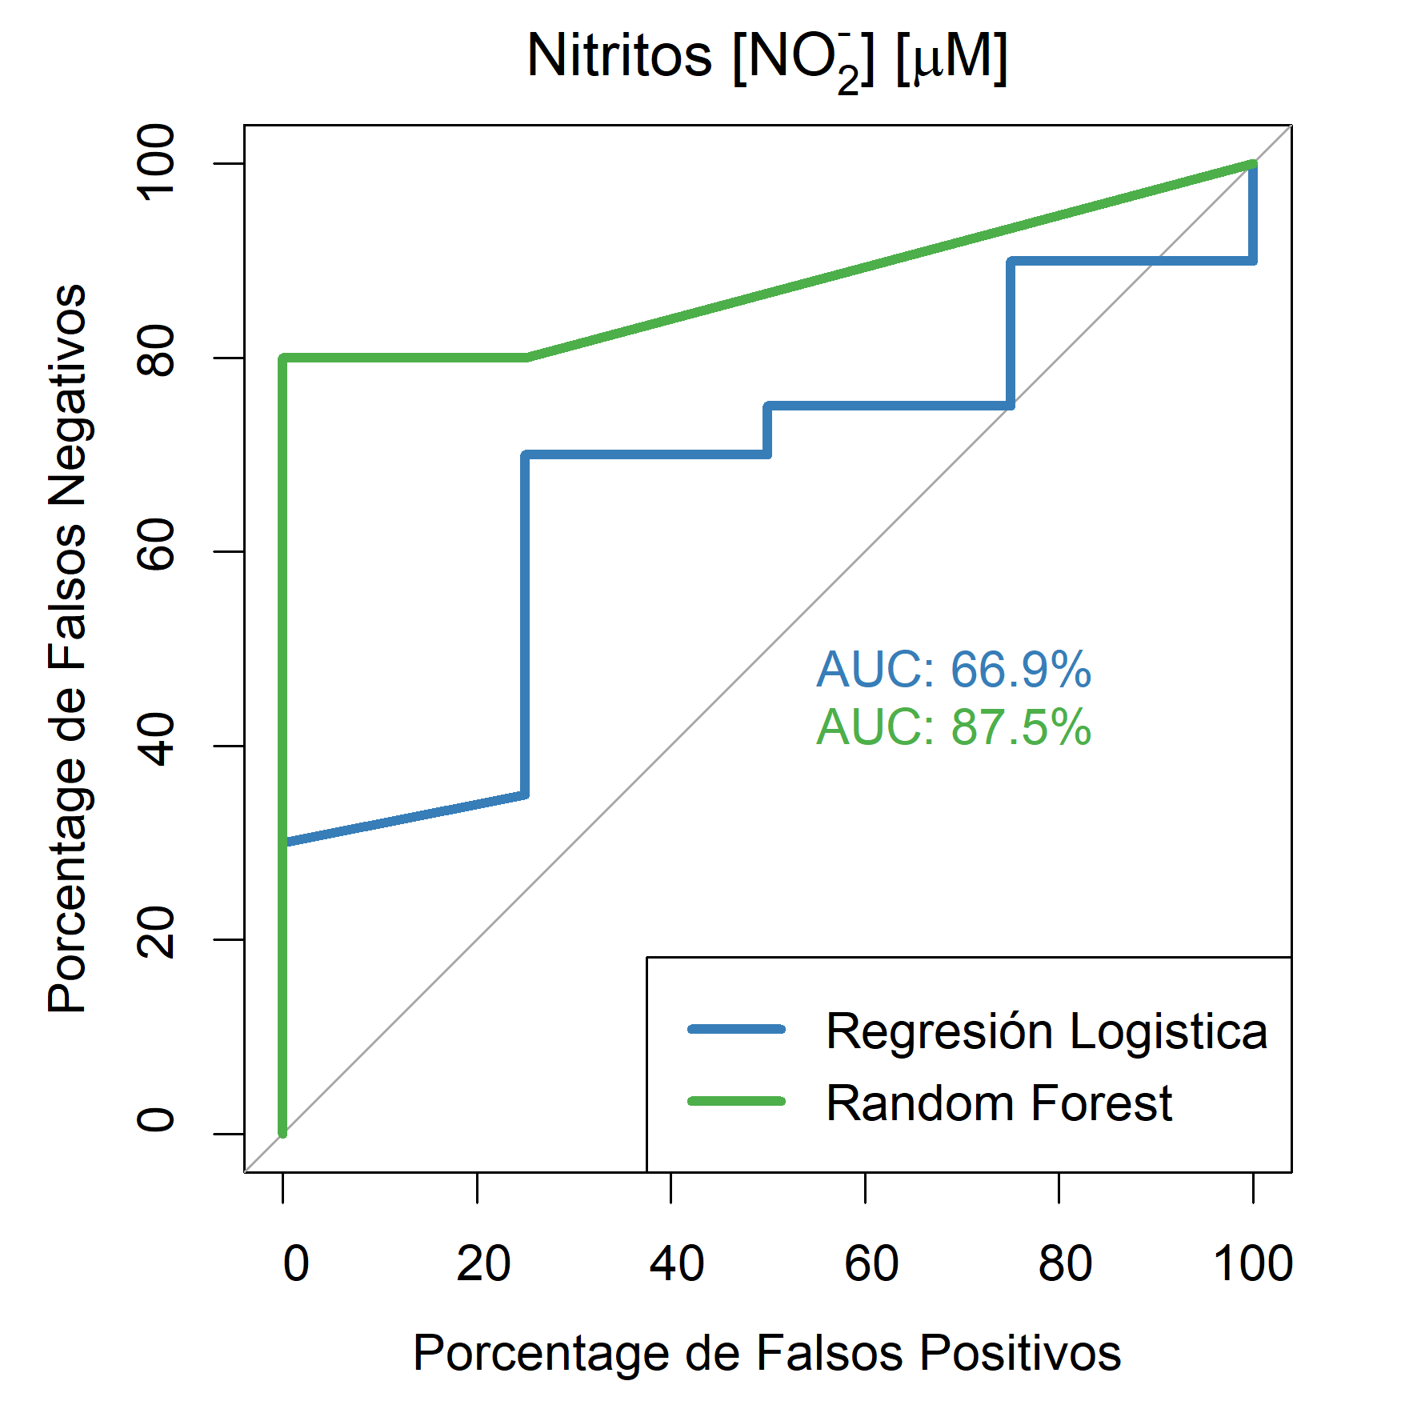
Resultados
Nitritos
No significativa
AIC: 24.16
No. Arboles 500
Tasa error:
41.67%
Notes:
No significativa

Slide 13
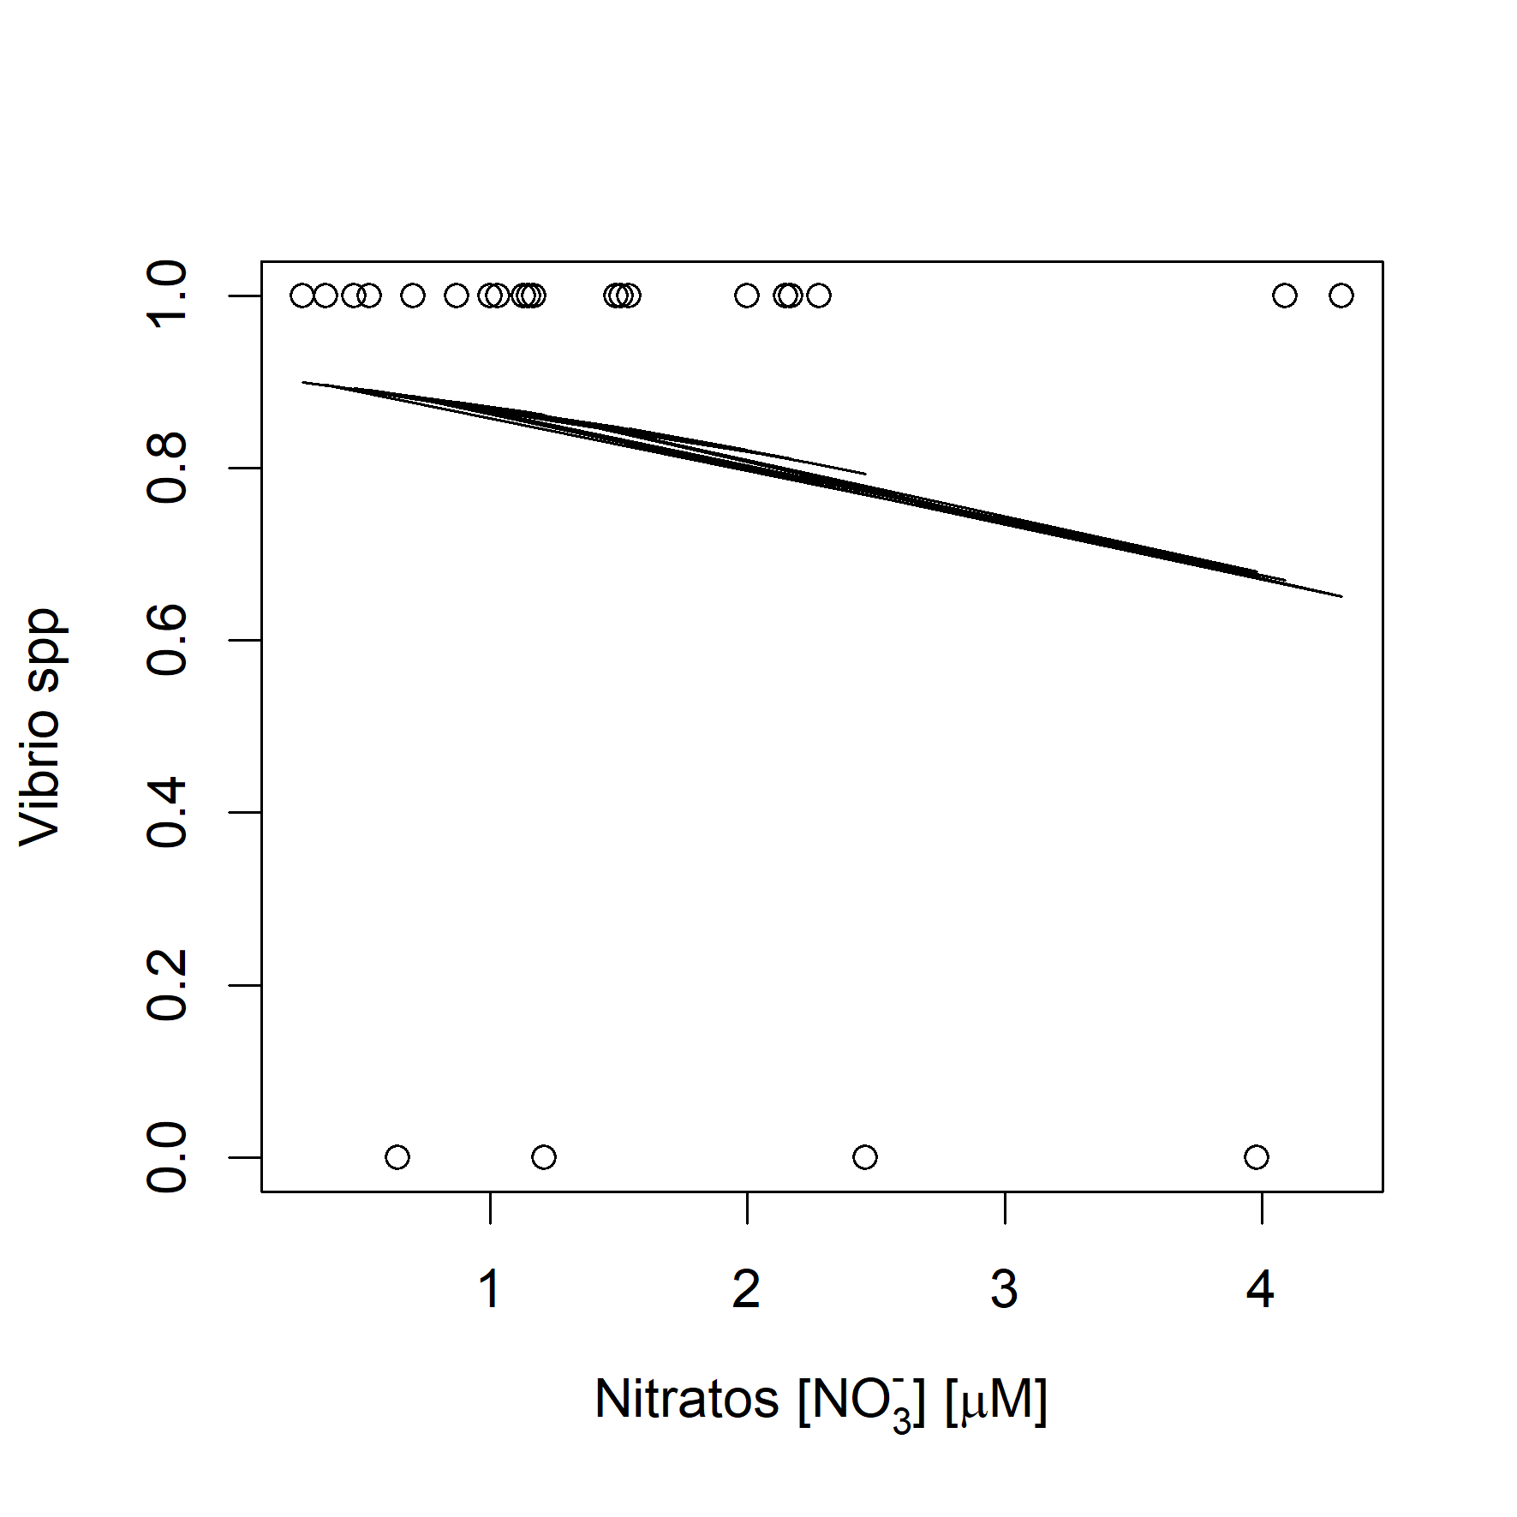
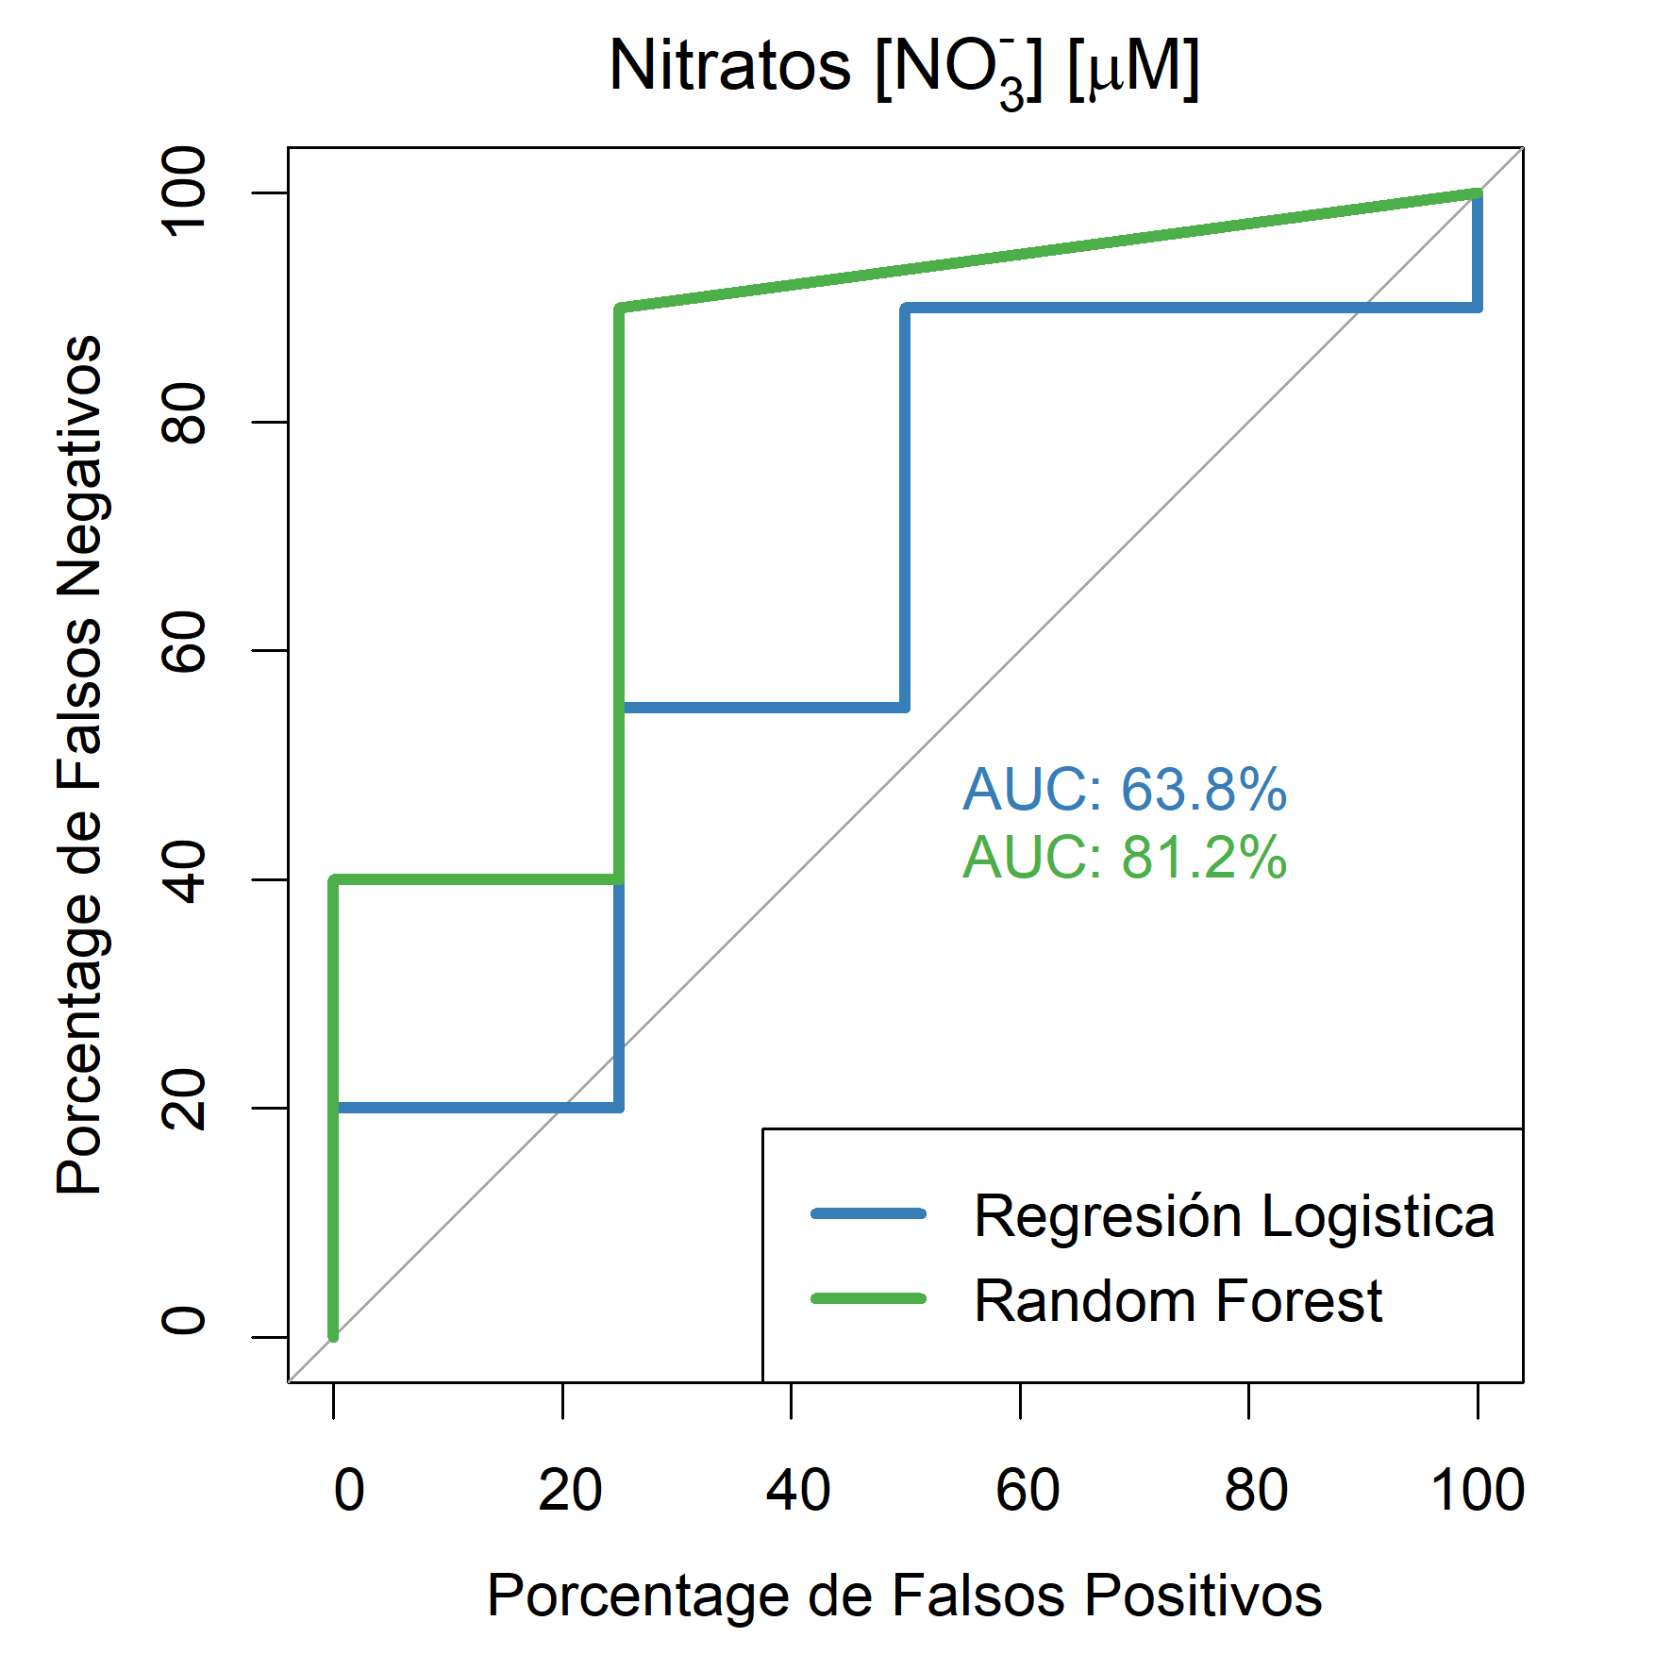
Resultados
Nitratos
No significativa
AIC: 24.8
No. Arboles 500
Tasa error:
25%
Notes:
No significativa

Slide 14
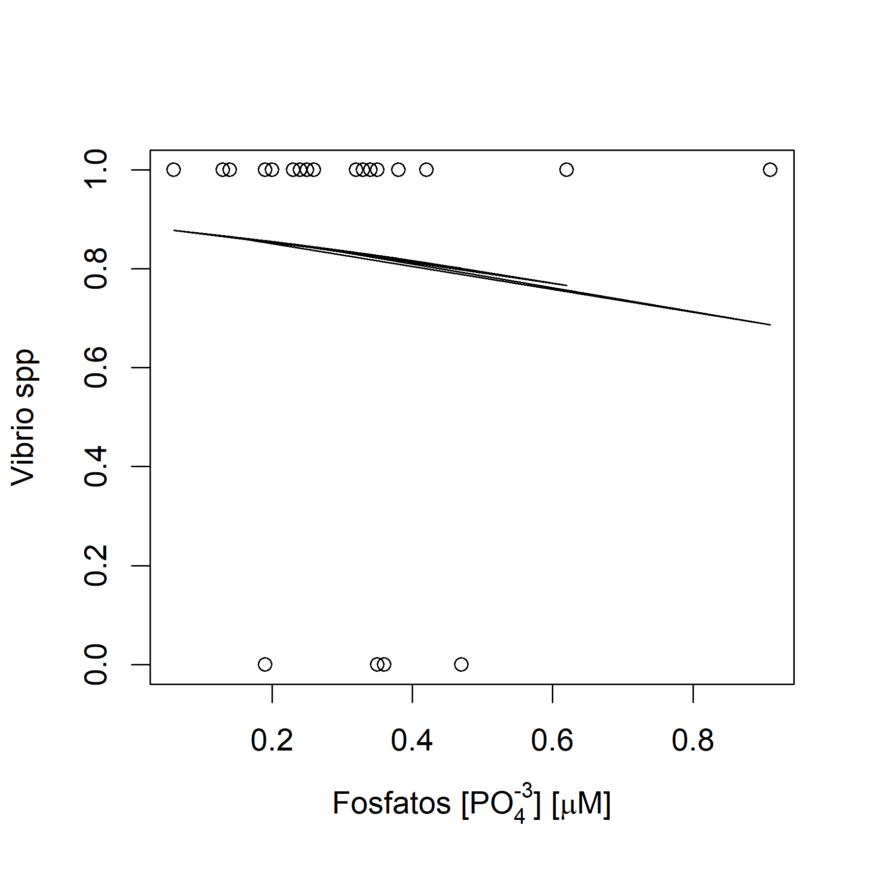
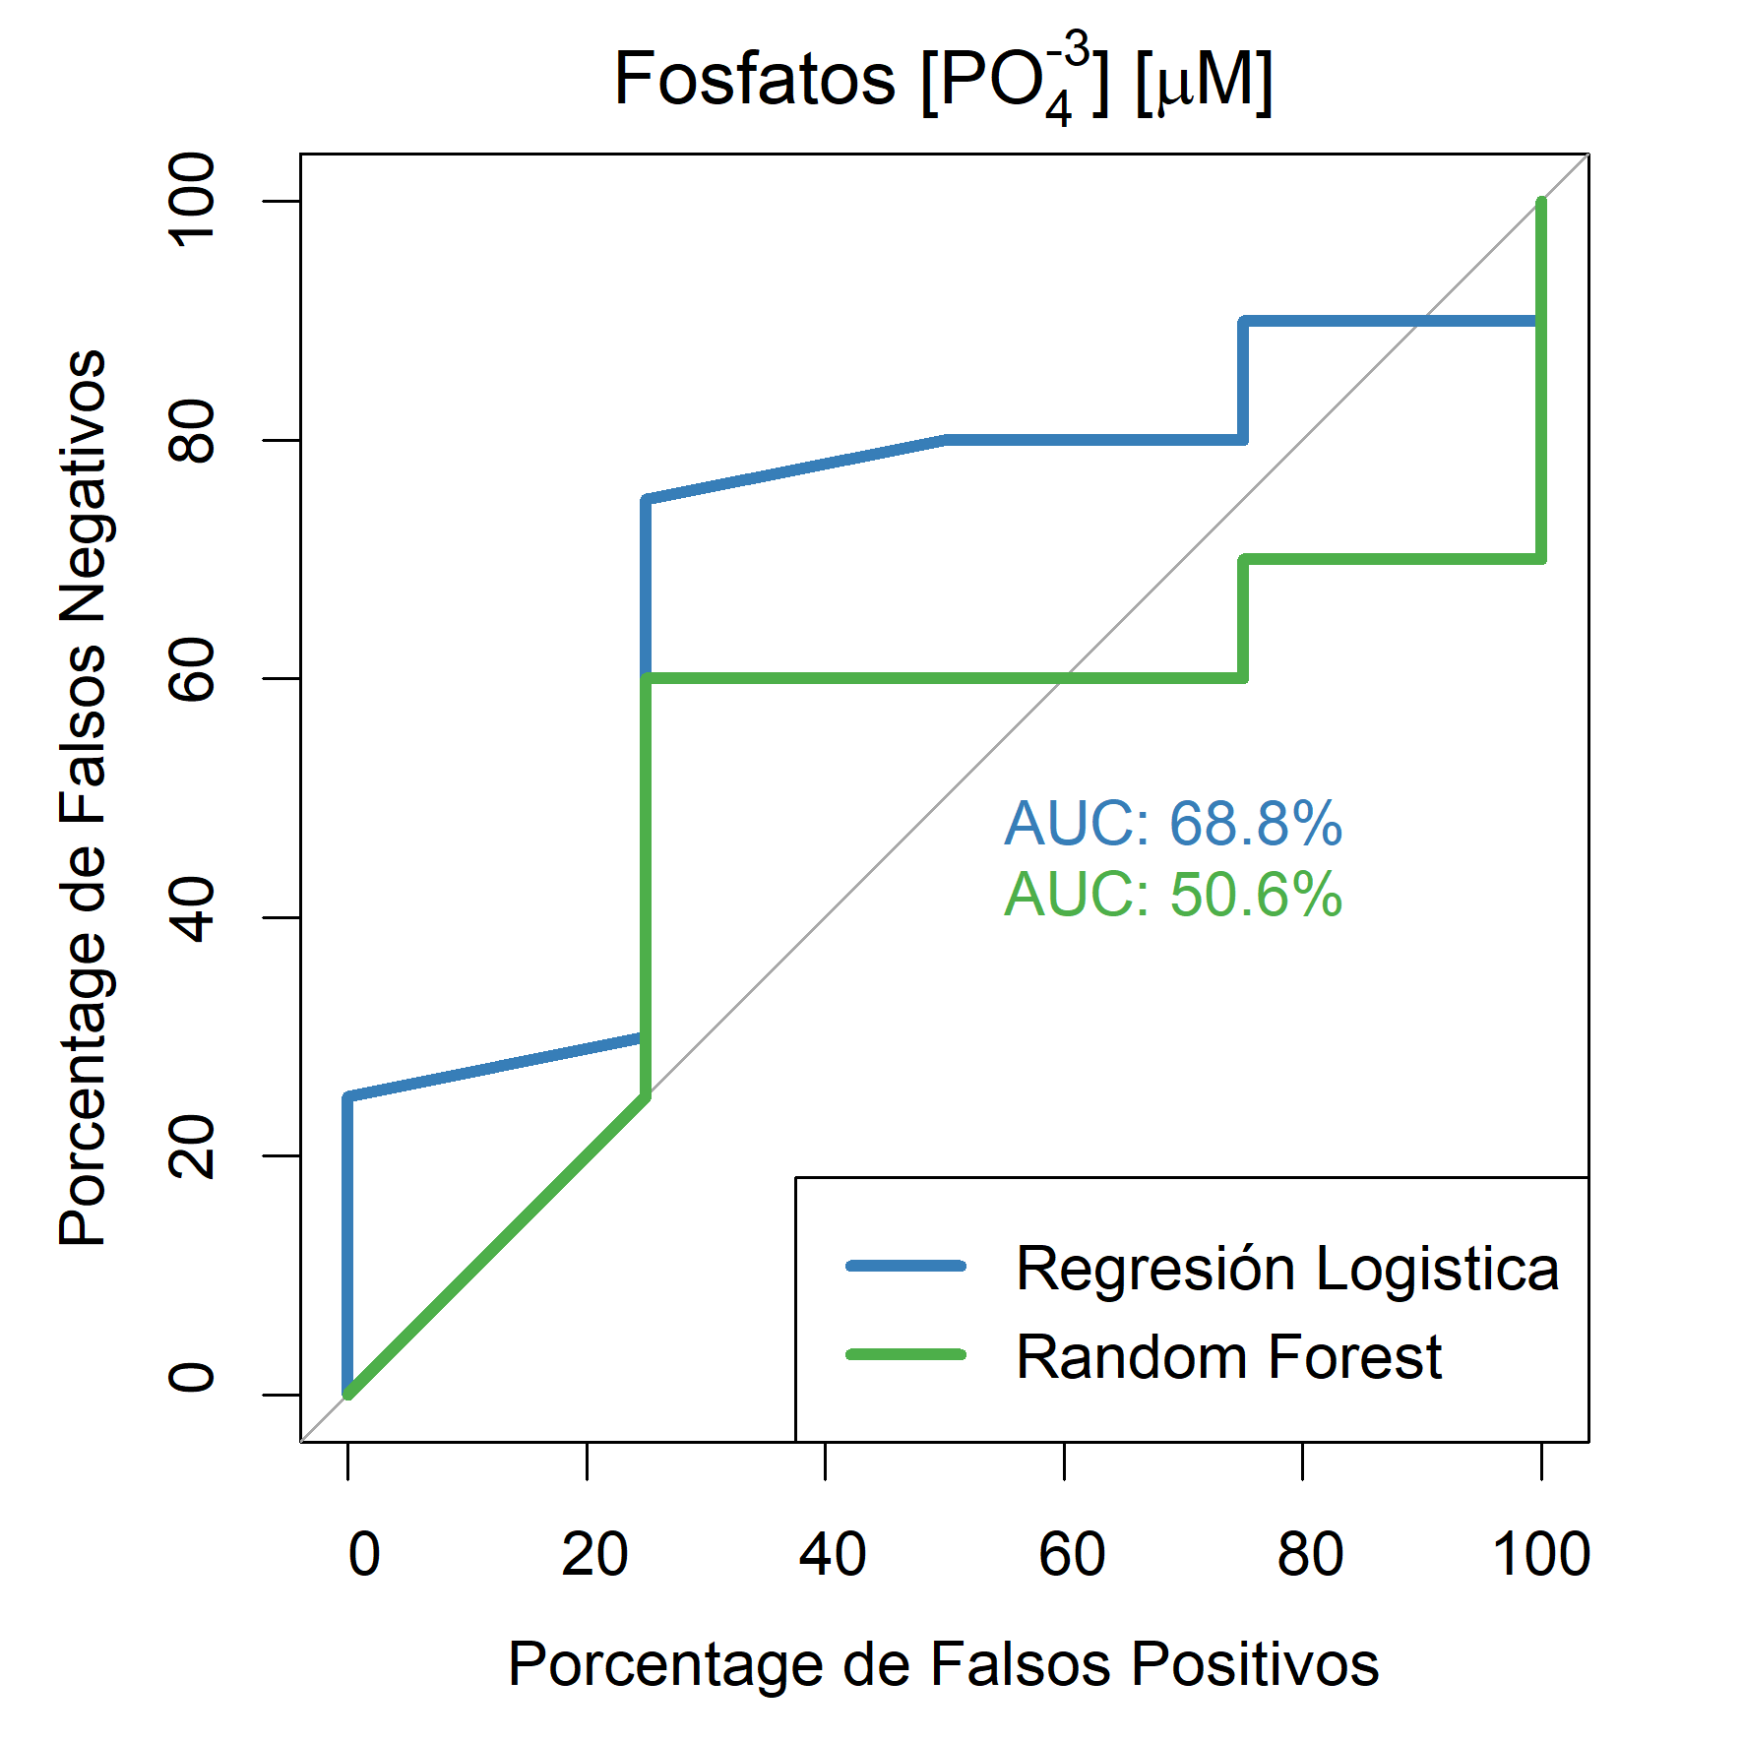
Resultados
Fosfatos
No significativa
AIC: 25.7
No. Arboles 500
Tasa error:
29.17%
Notes:
No significativa

Slide 15
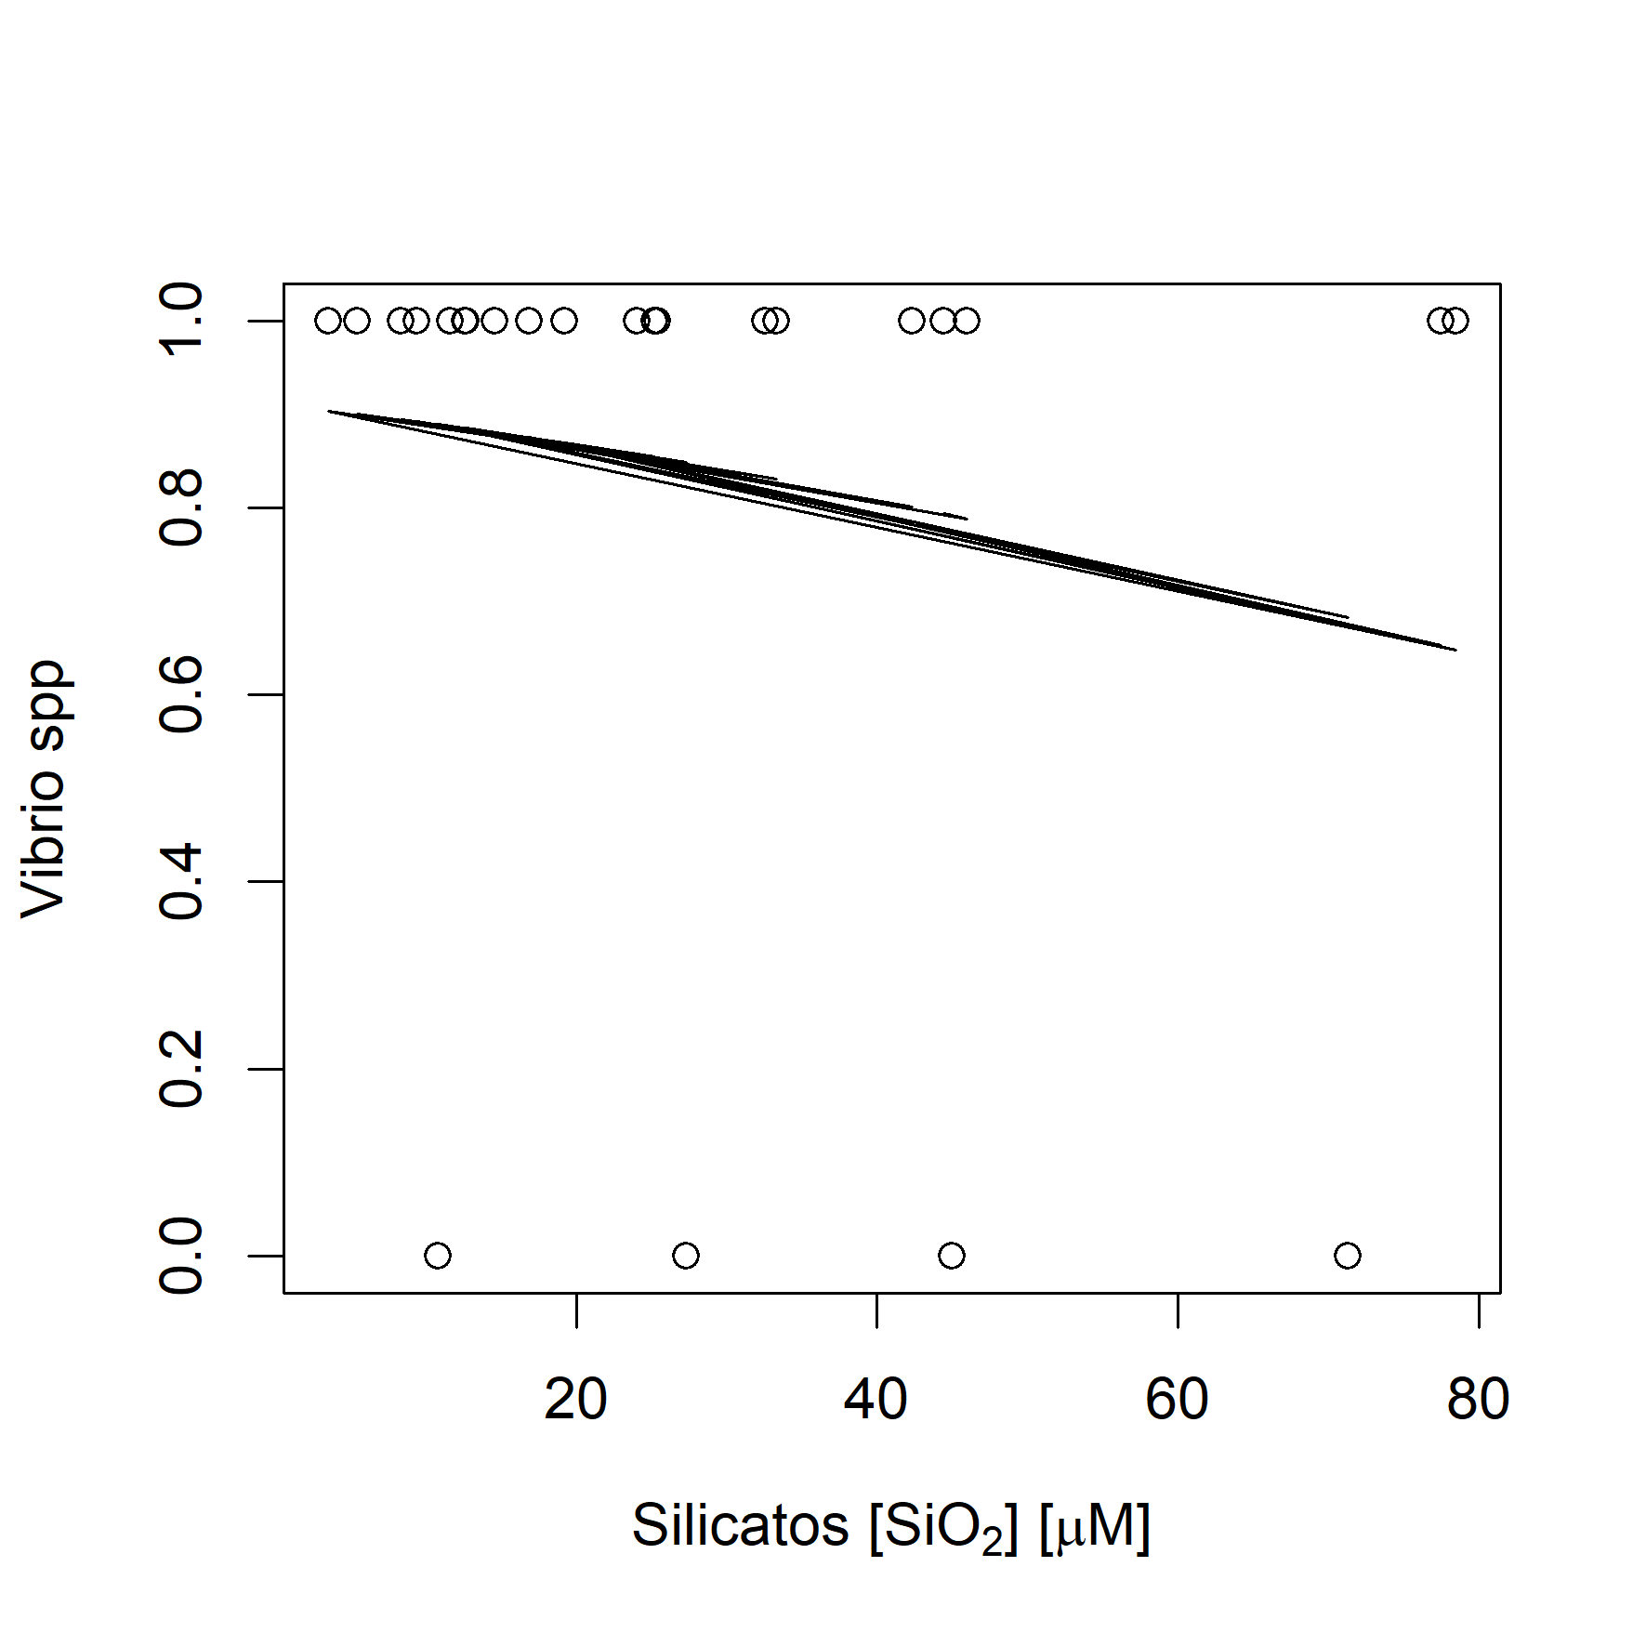
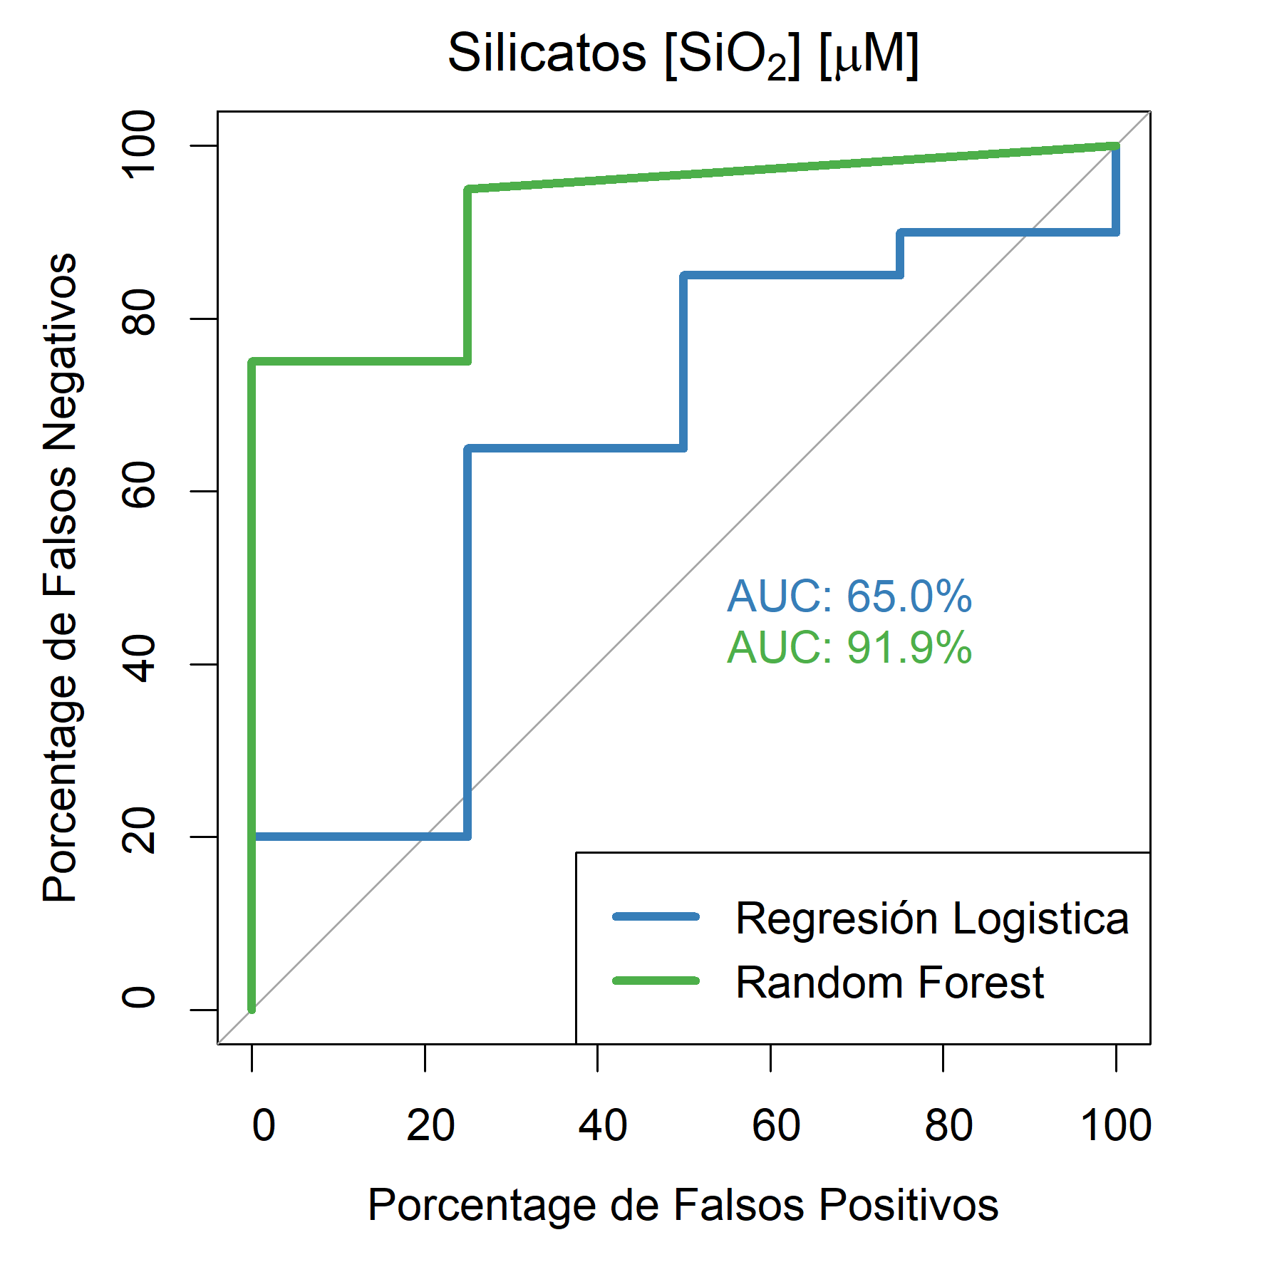
Resultados
Silicatos
No significativa
AIC: 24.7
No. Arboles 500
Tasa error:
29.17%
Notes:
No significativa

Slide 16
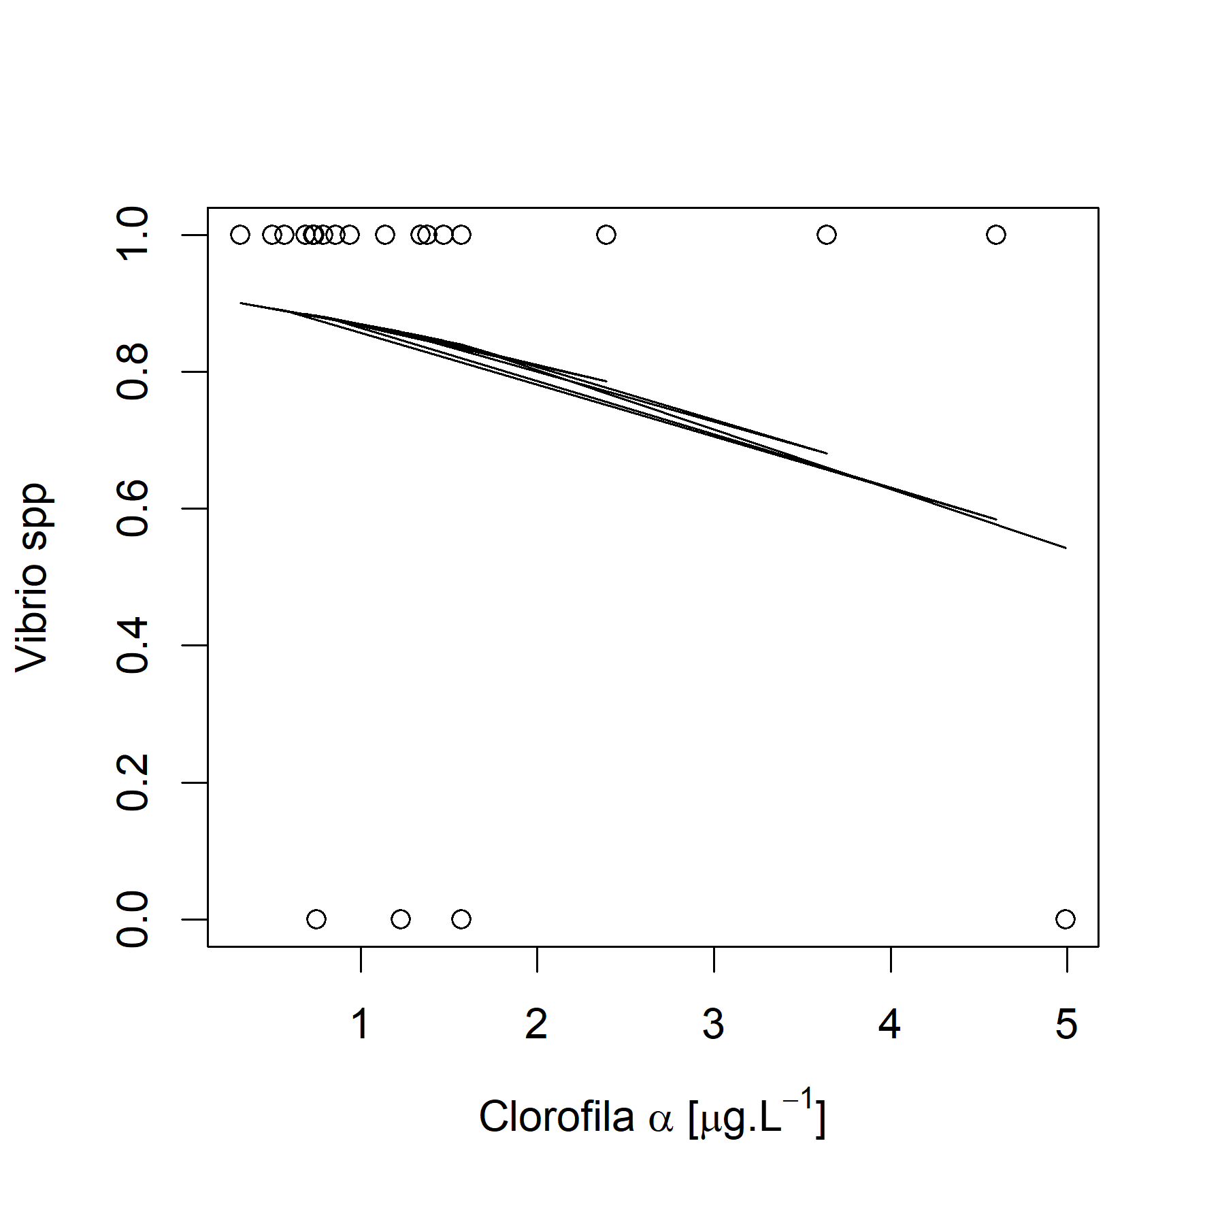
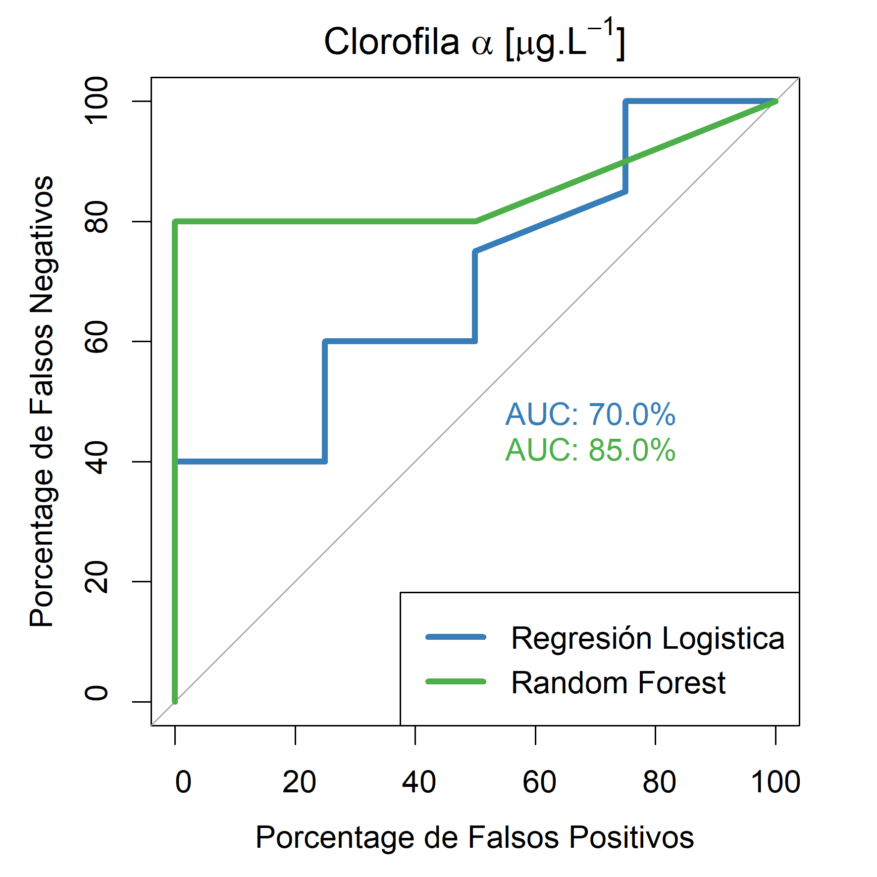
Resultados
Clorofila
No significativa
AIC: 24.36
No. Arboles 500
Tasa error:
33.33%
Notes:
No significativa

Slide 17
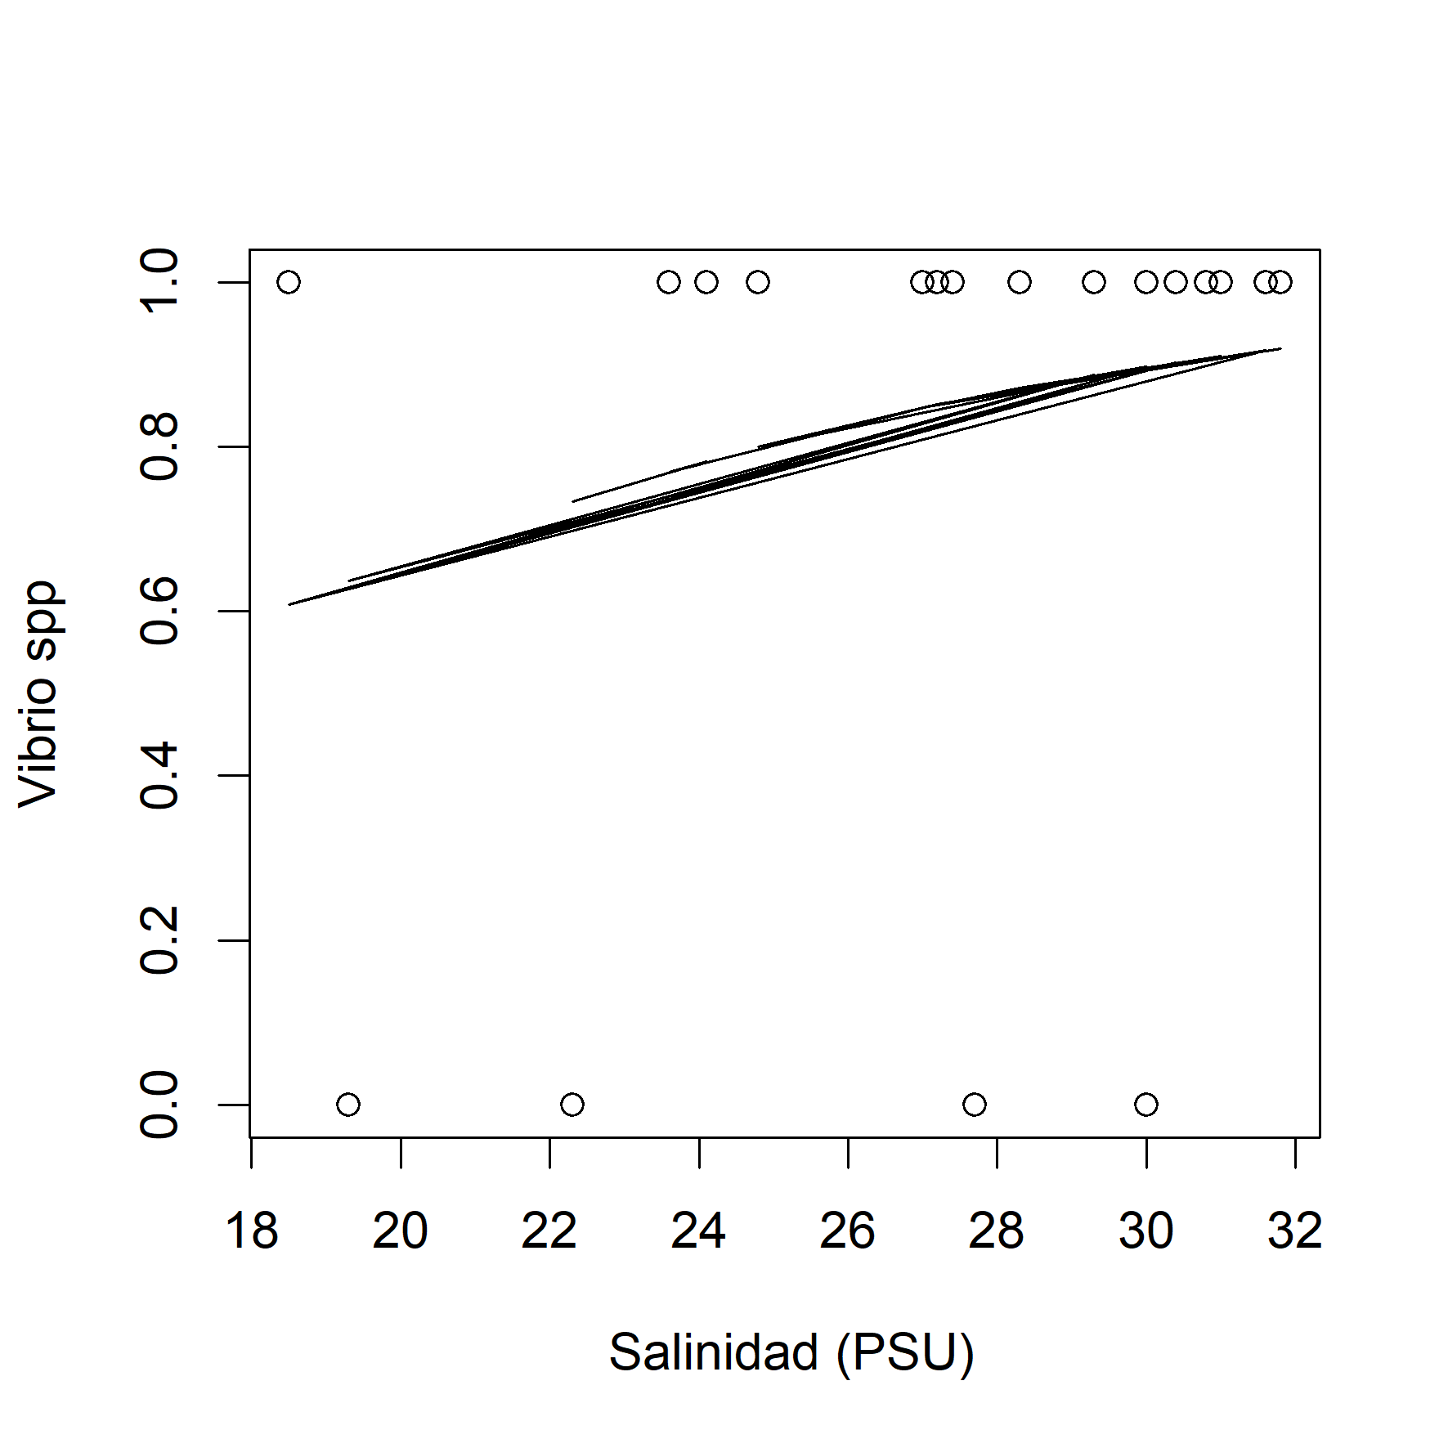
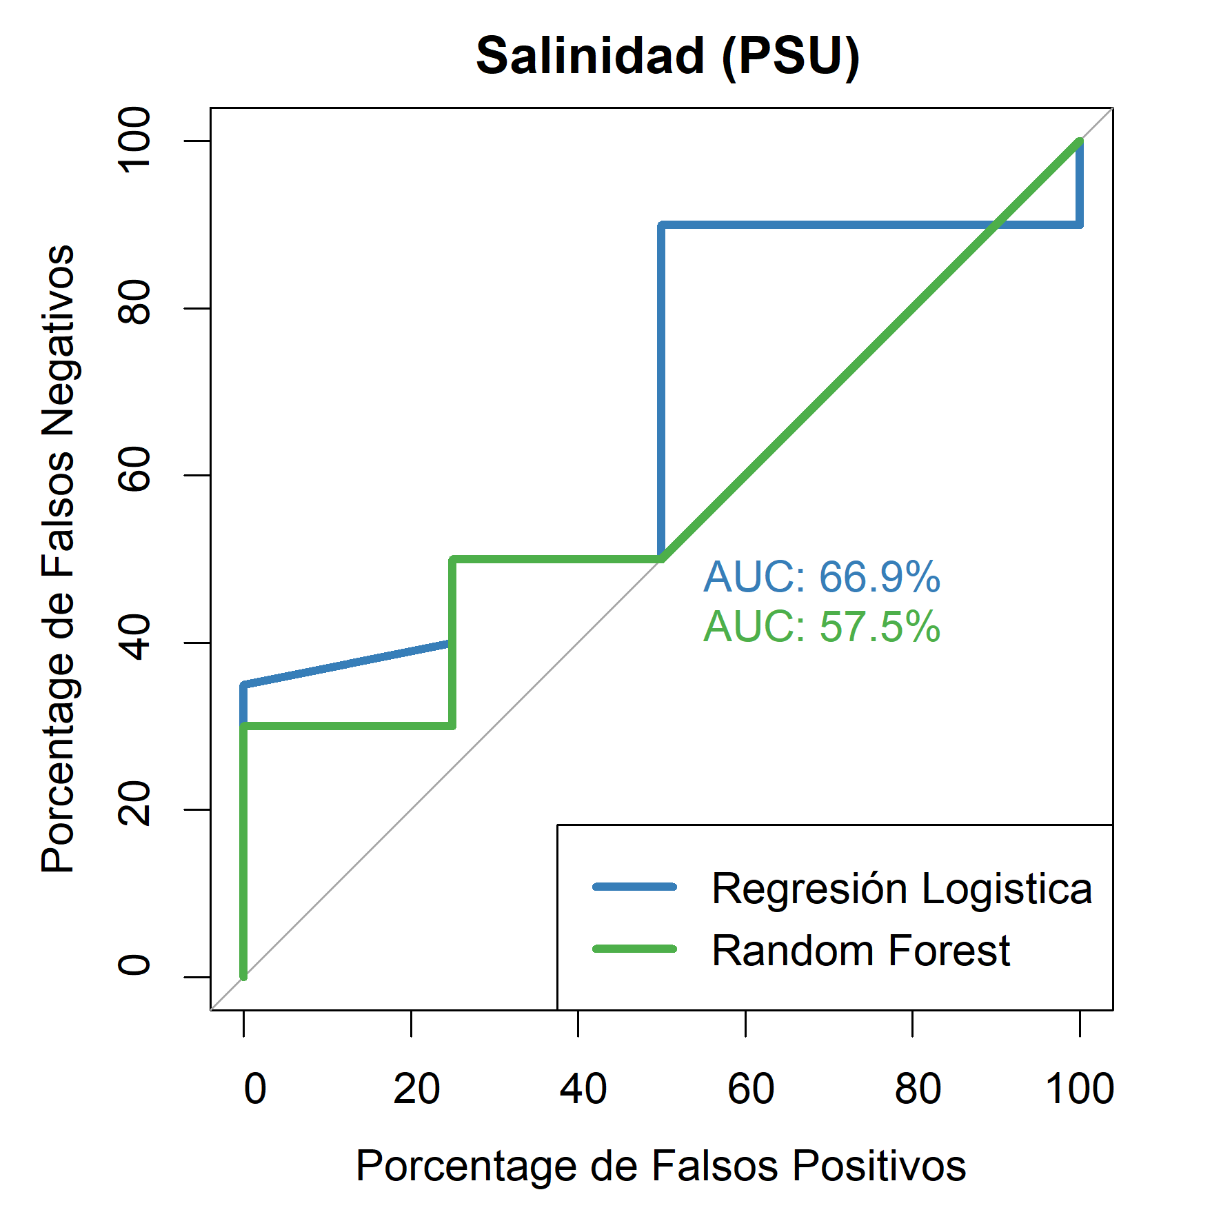
Resultados
Salinidad
No significativa
AIC: 24.22
No. Arboles 500
Tasa error:
25.1%
Notes:
No significativa

Slide 18
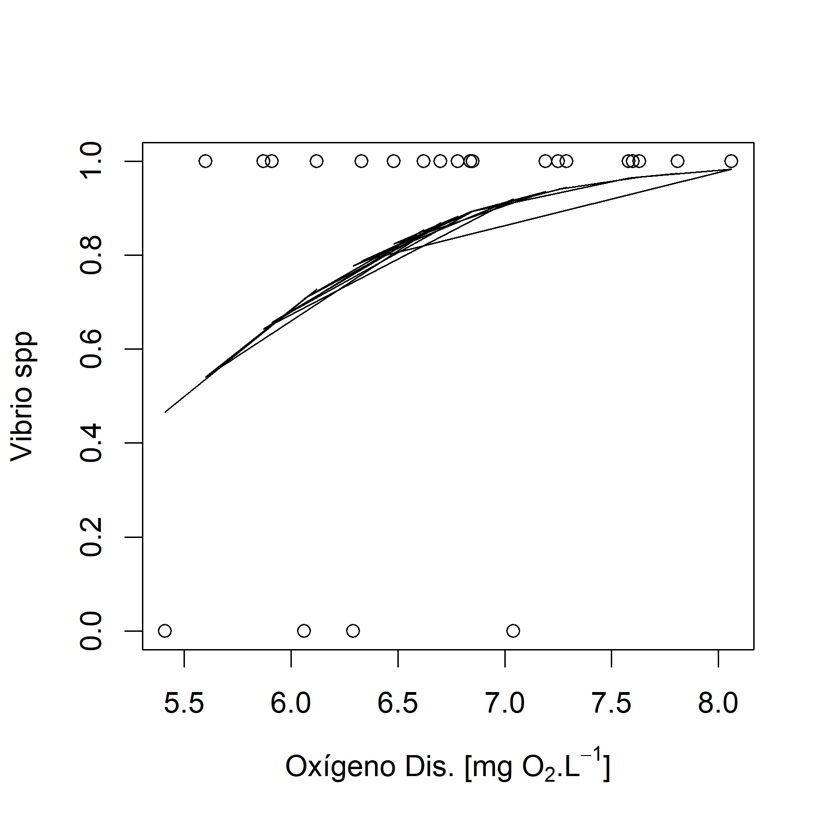
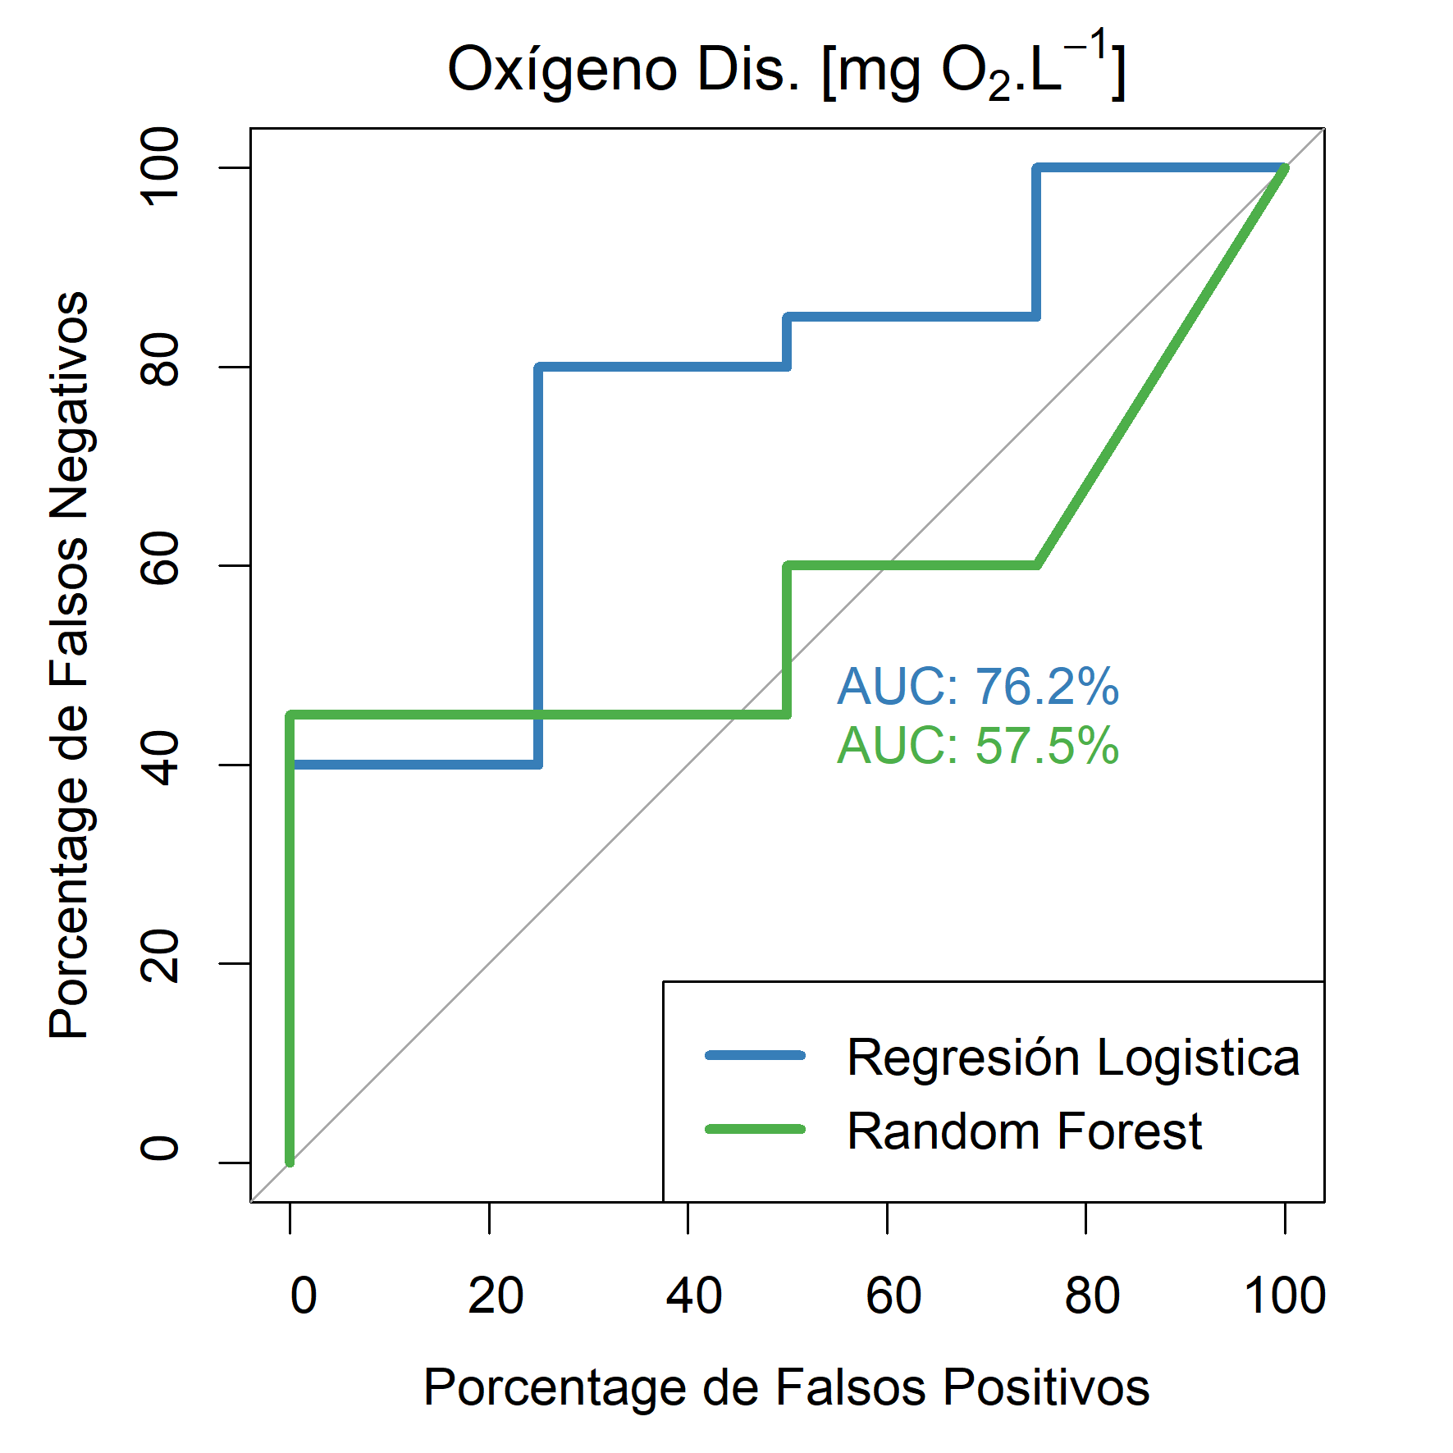
Resultados
Oxígeno disuelto superficial
No significativa
AIC: 22.3
No. Arboles 500
Tasa error:
29.1%
Notes:
No significativa

Slide 19
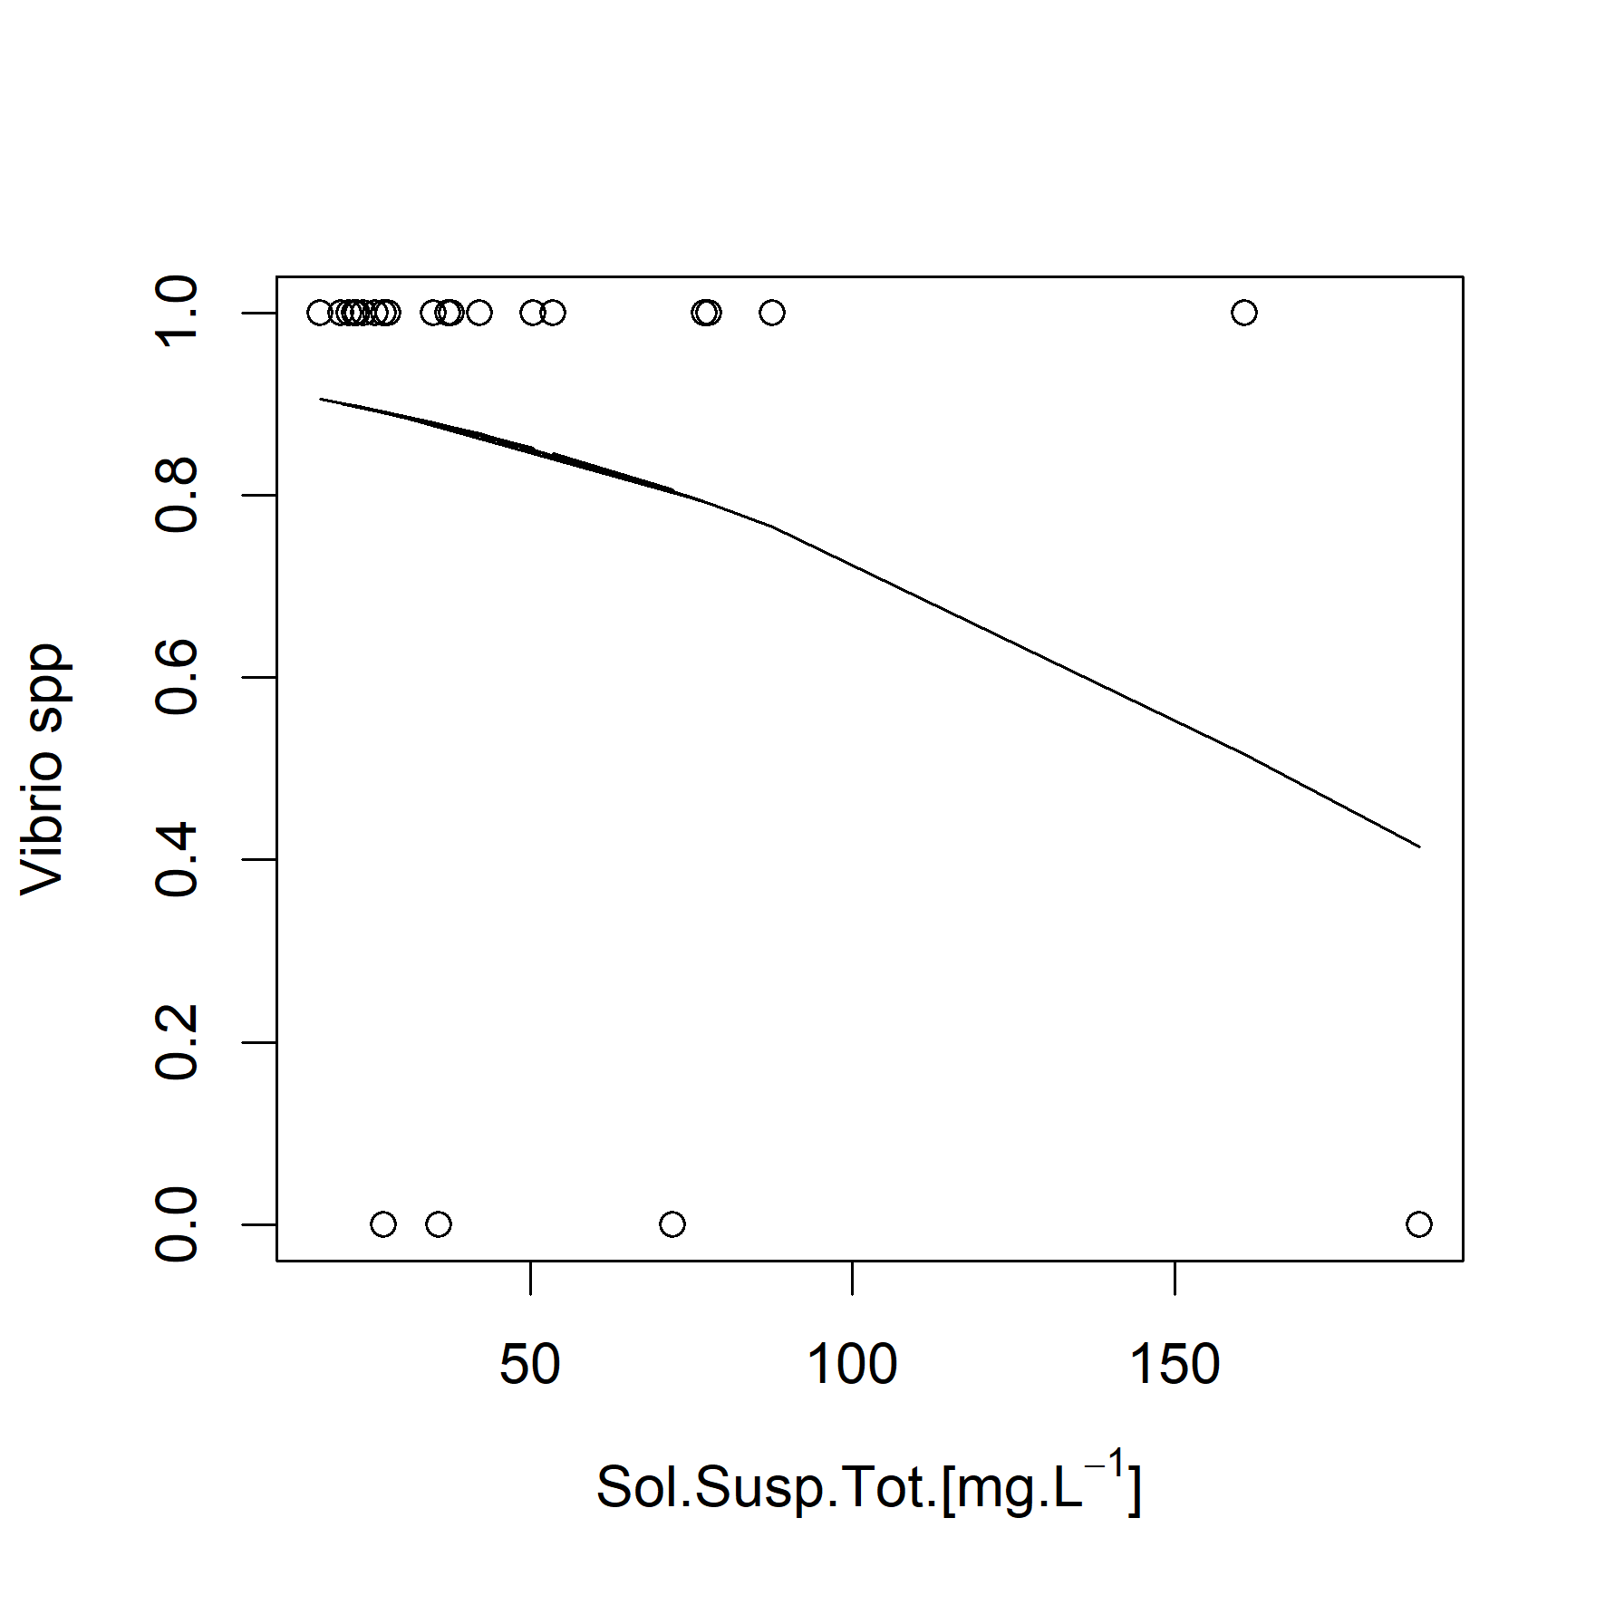
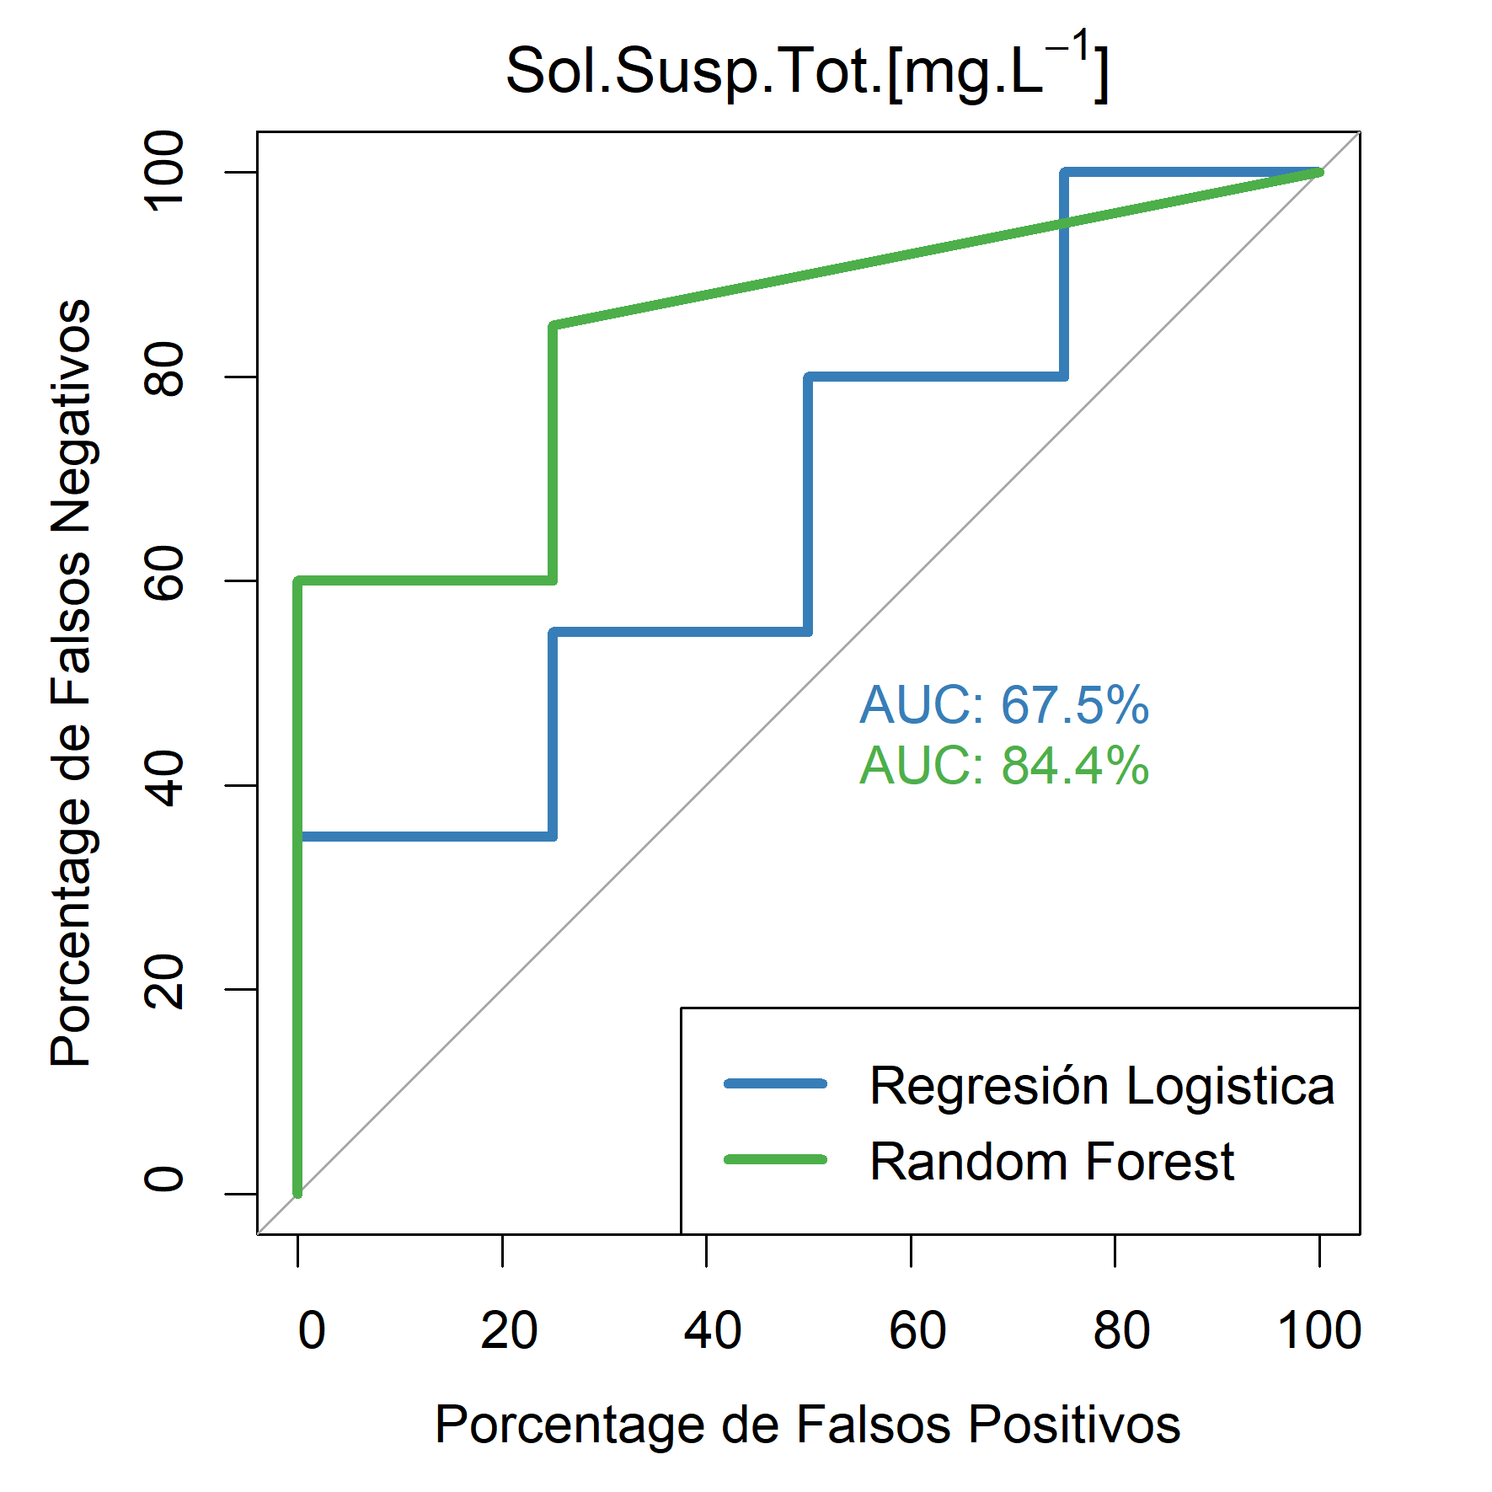
Resultados
Solidos Suspendidos Totales
No significativa
AIC: 23.7
No. Arboles 500
Tasa error:
29.1%
Notes:
No significativa

Slide 20
Resultados
Temperatura media en la vertical
No significativa
AIC: 25.16
No. Arboles 500
Tasa error:
33.33%
Notes:
No significativa

Slide 21
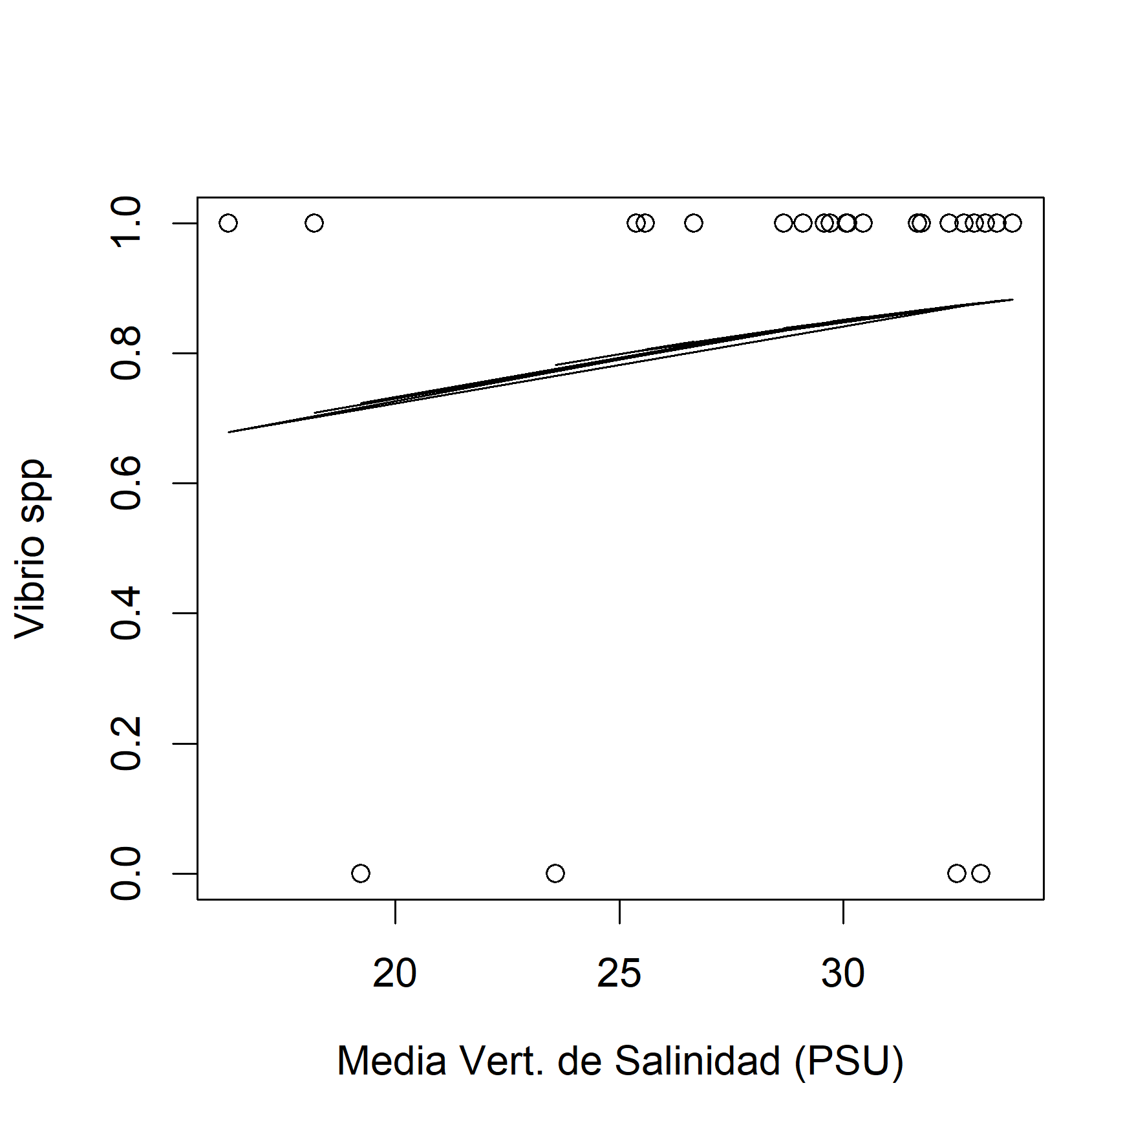
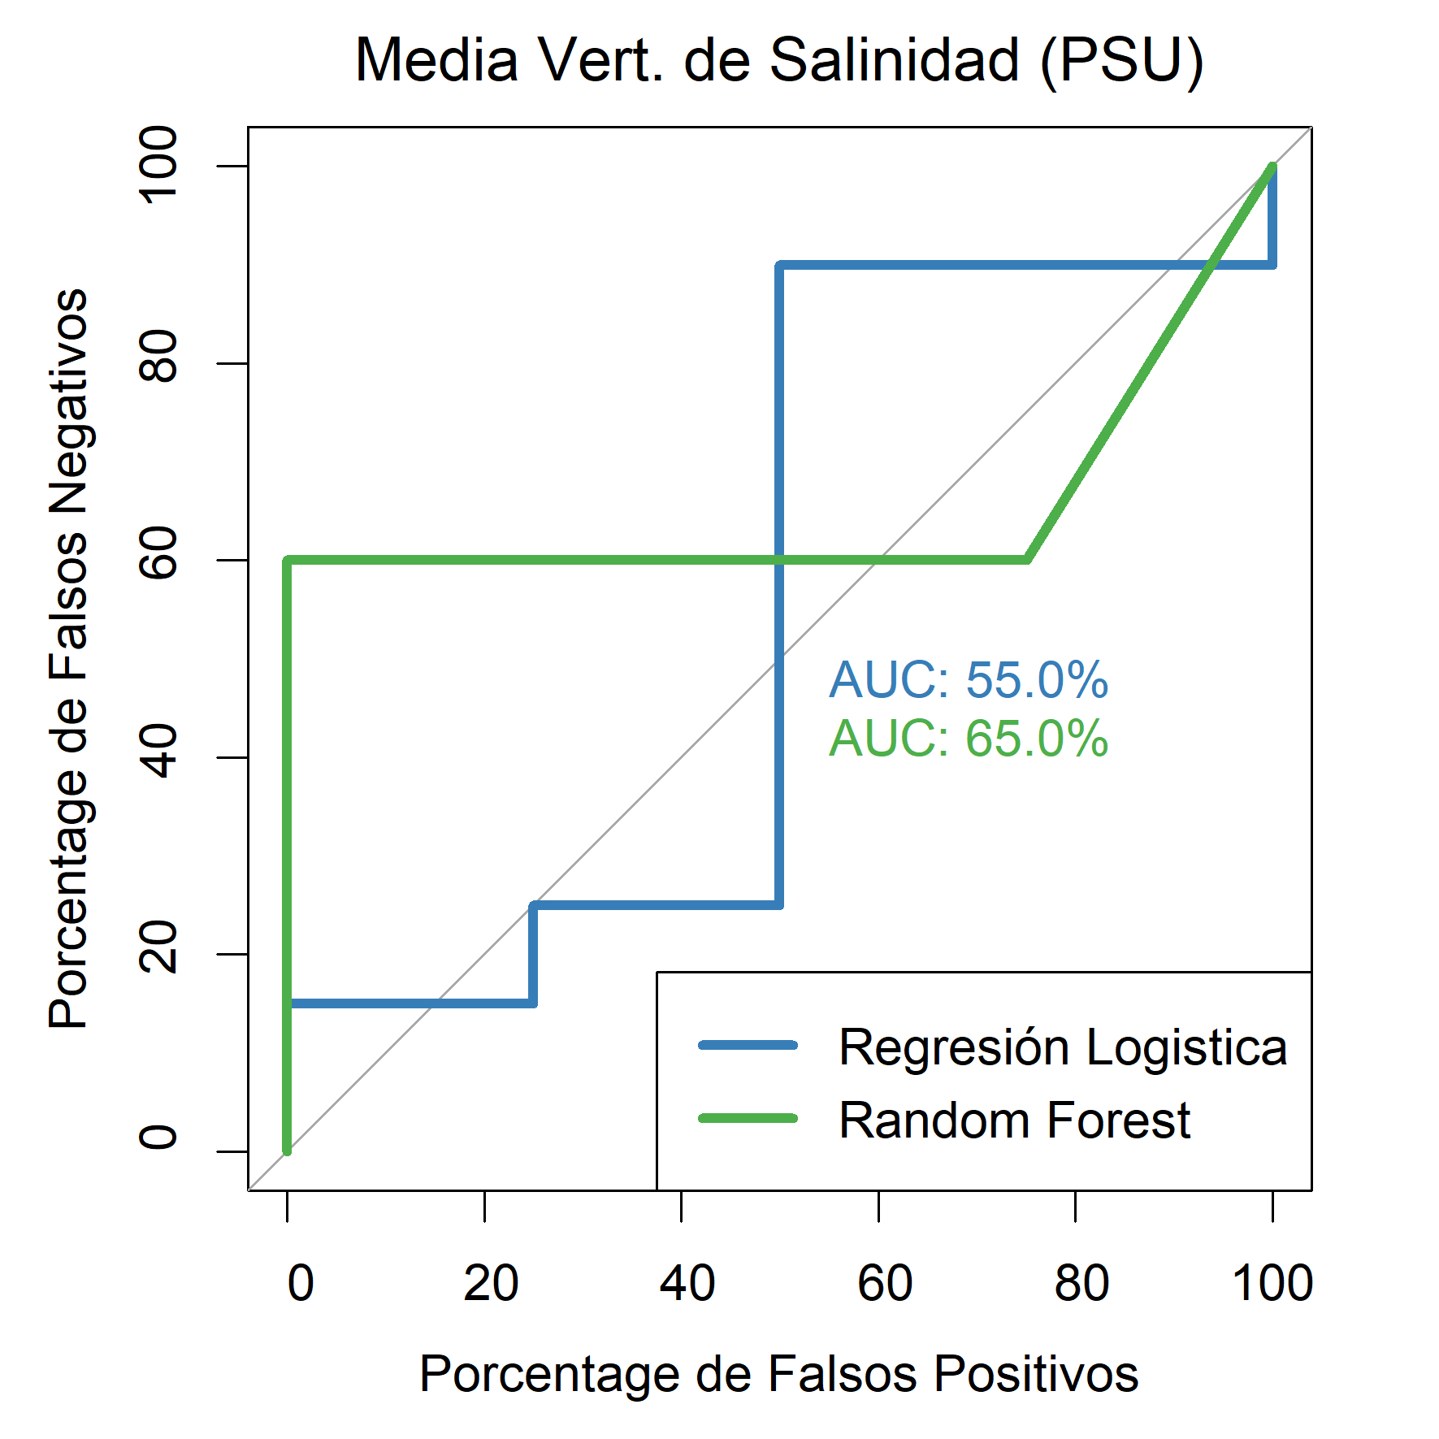
Resultados
Salinidad media en la vertical
No significativa
AIC: 25.1
No. Arboles 500
Tasa error:
37.5%
Notes:
No significativa

Slide 22
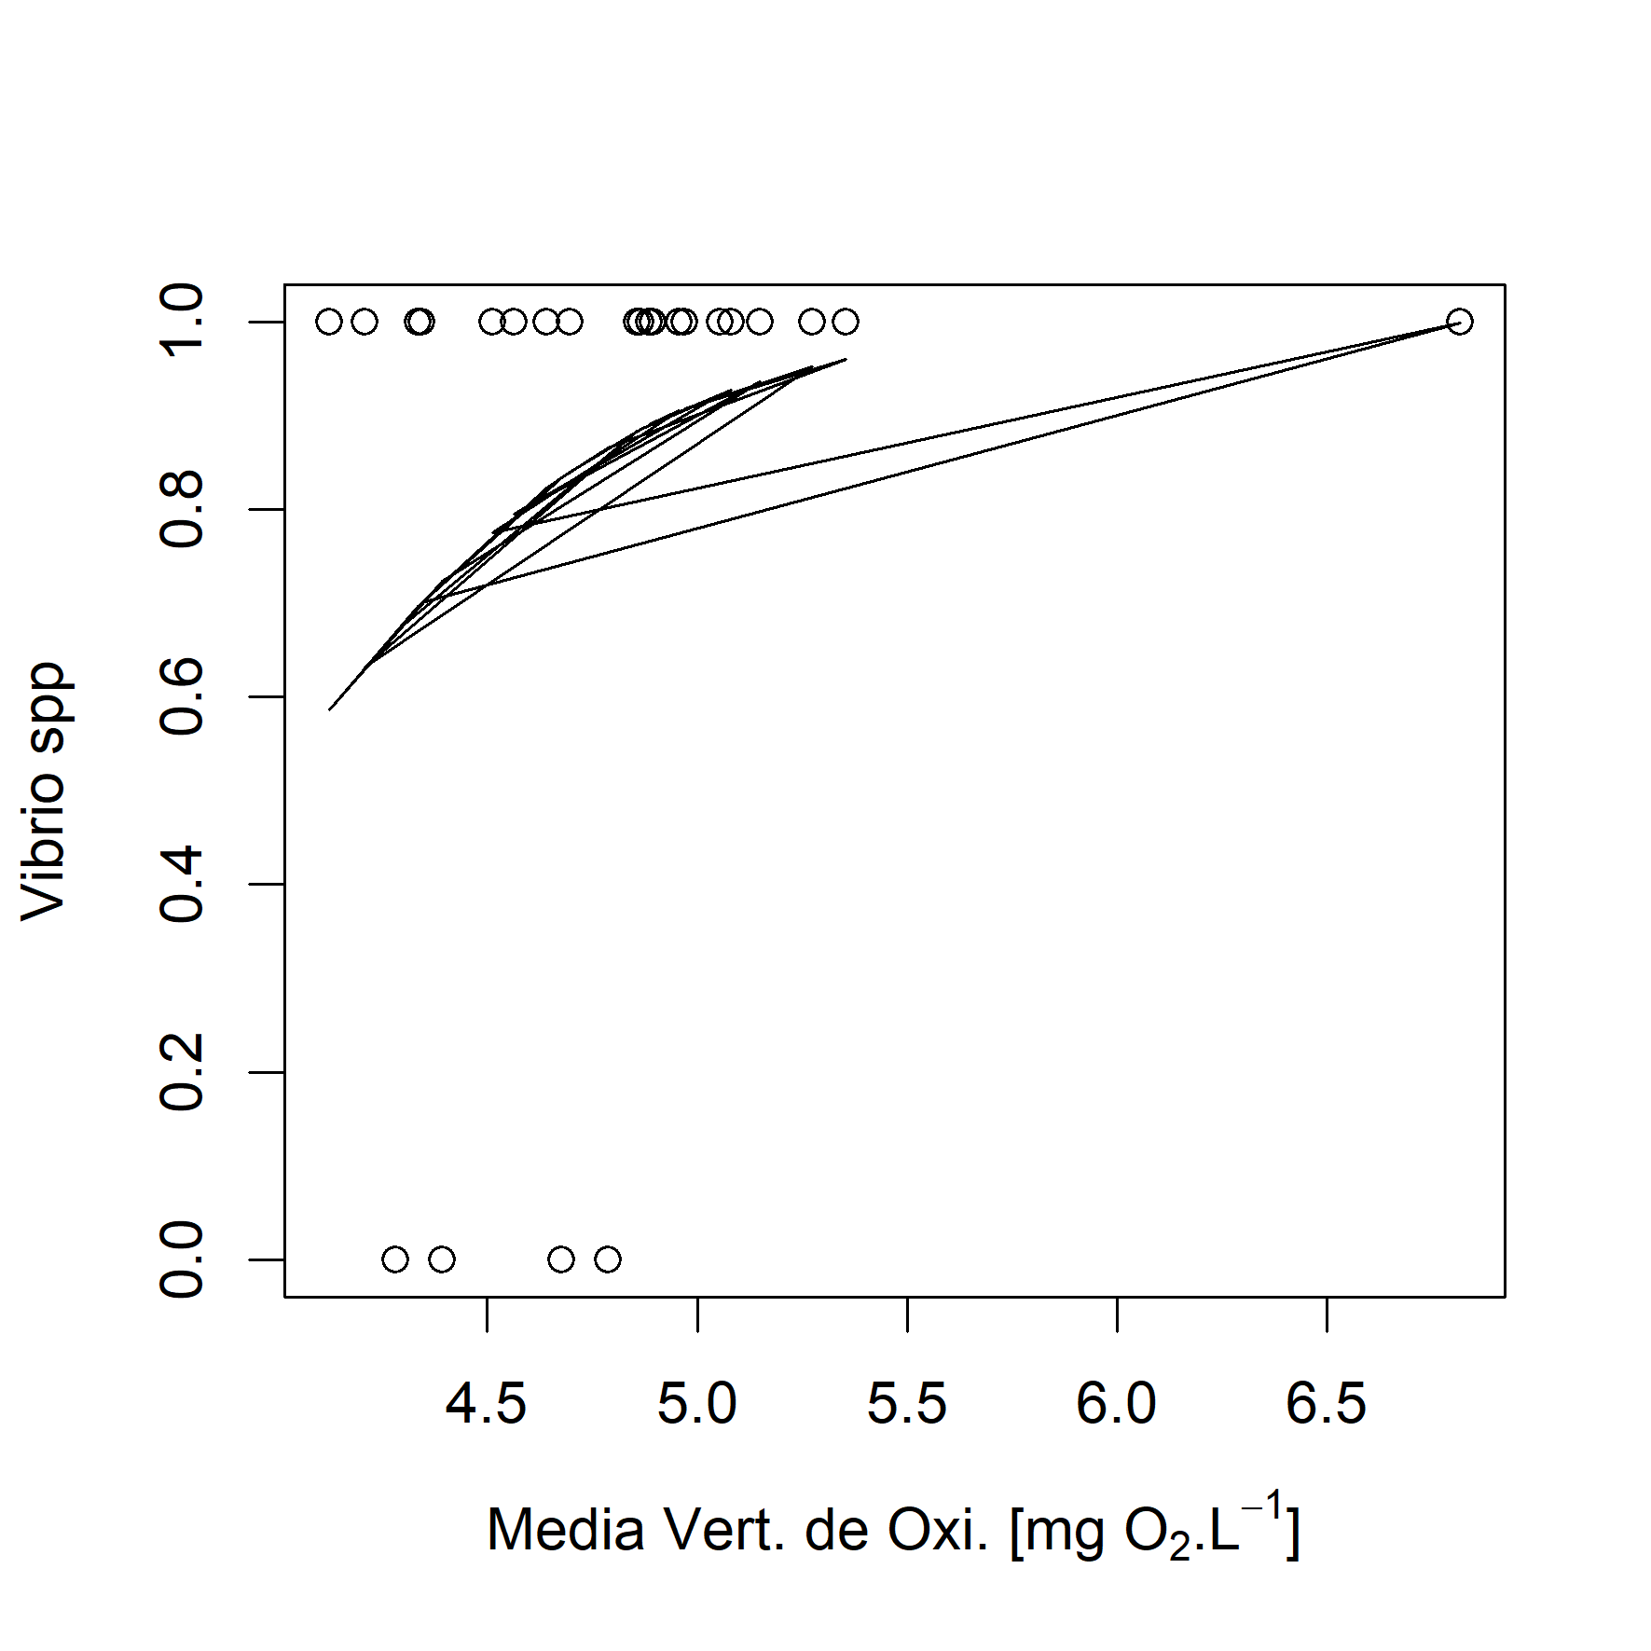
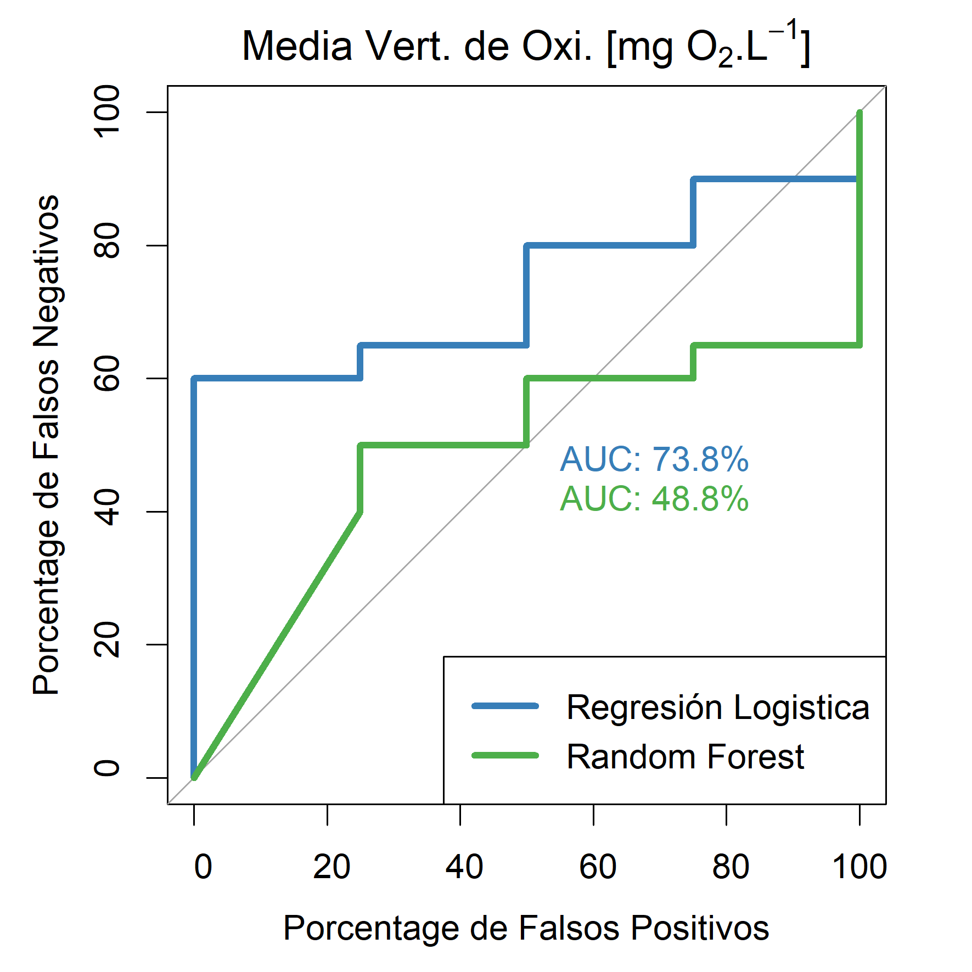
Resultados
Media en la vertical del Oxígeno
No significativa
AIC: 23.4
No. Arboles 500
Tasa error:
29.1%
Notes:
No significativa

Slide 23
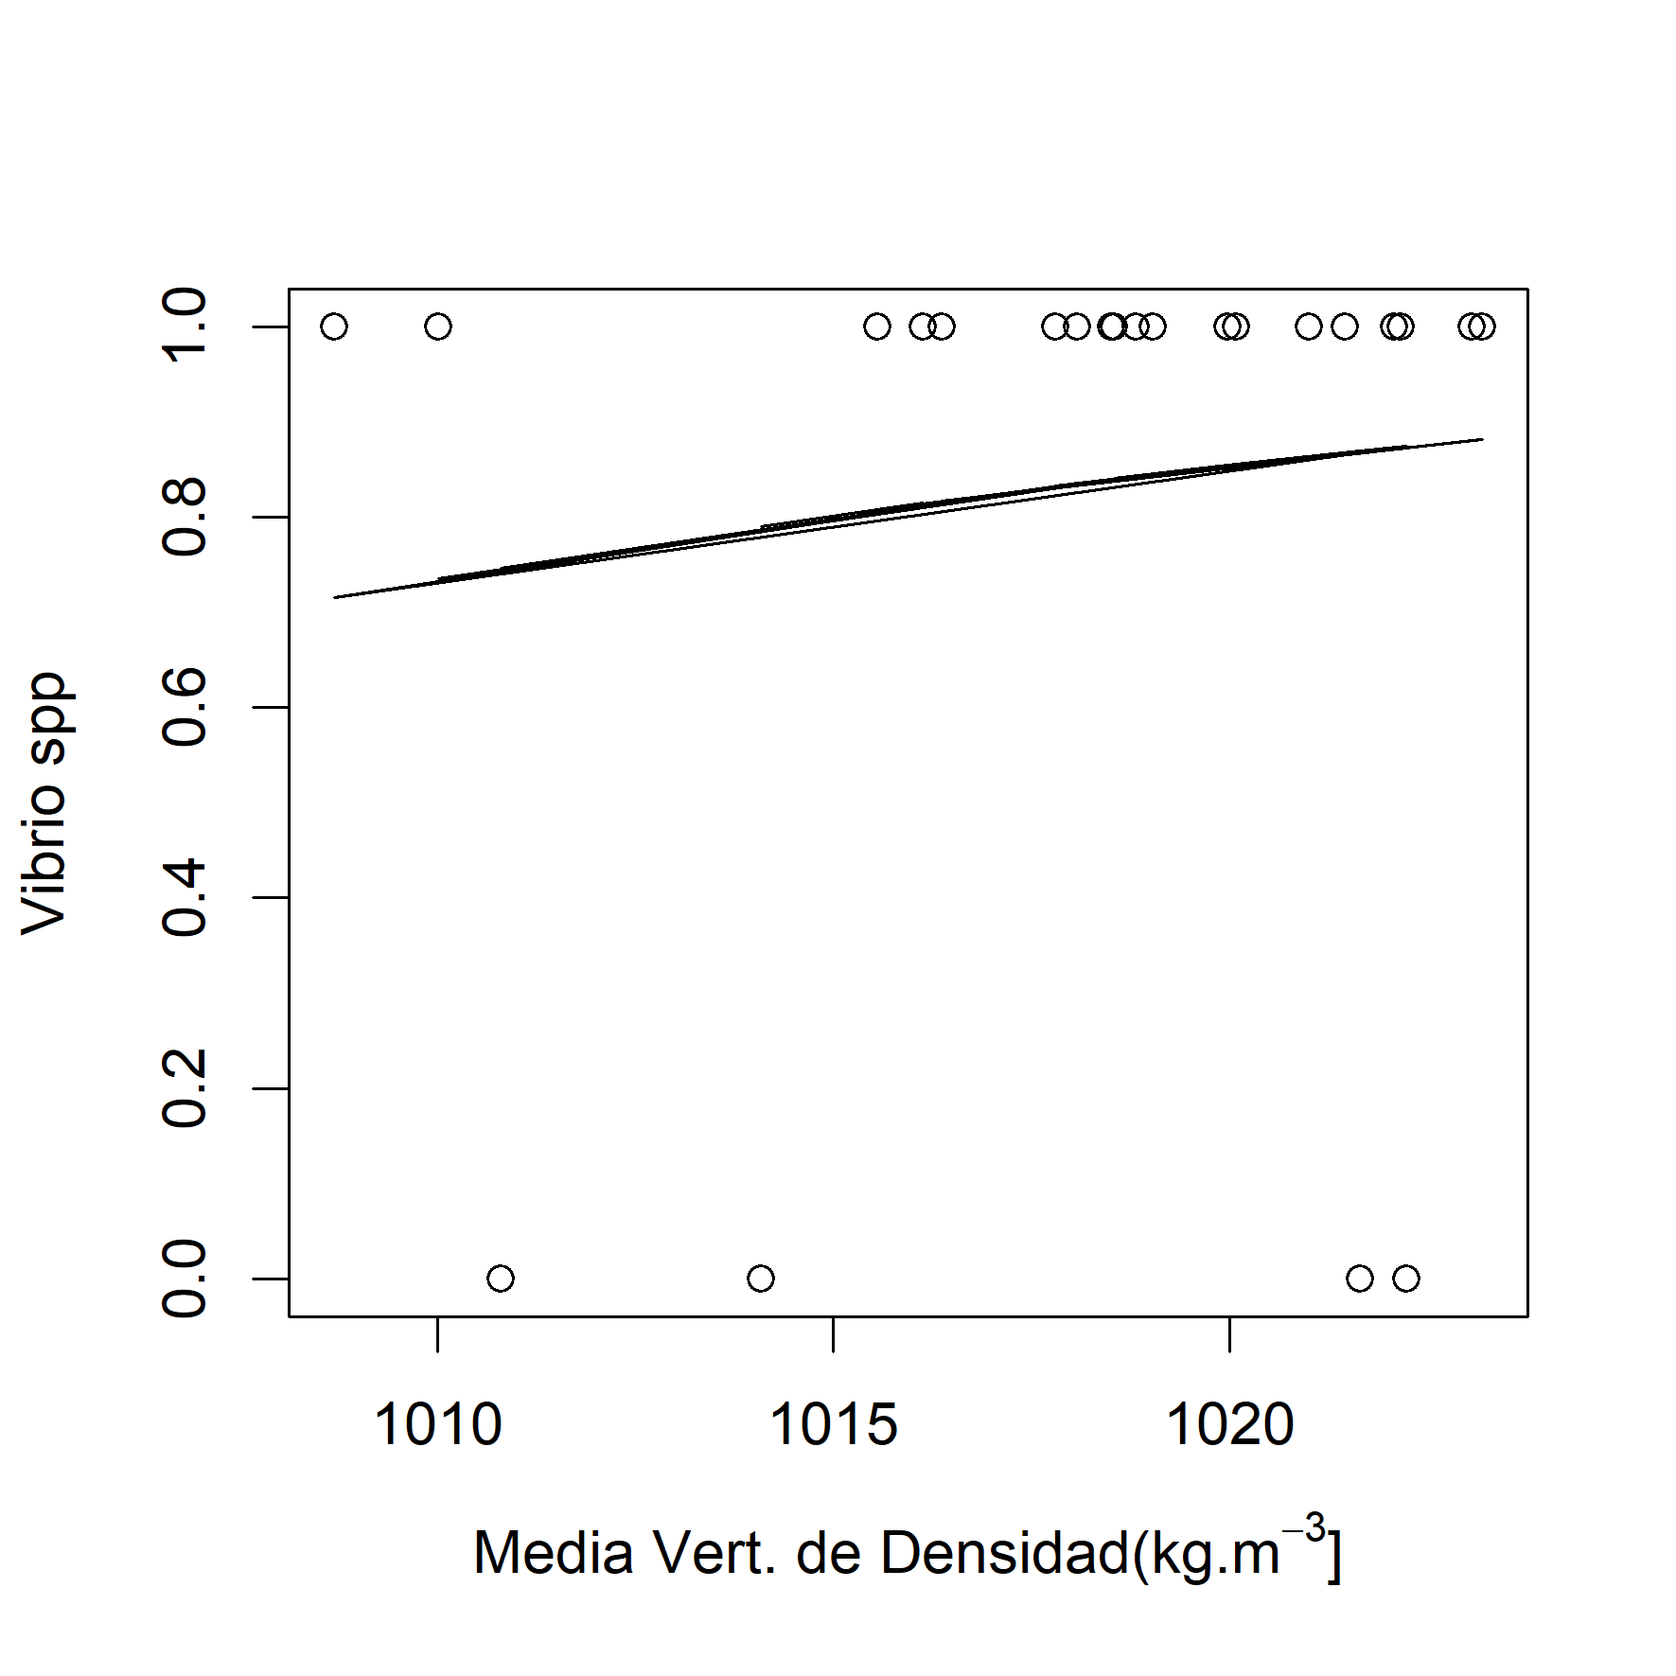
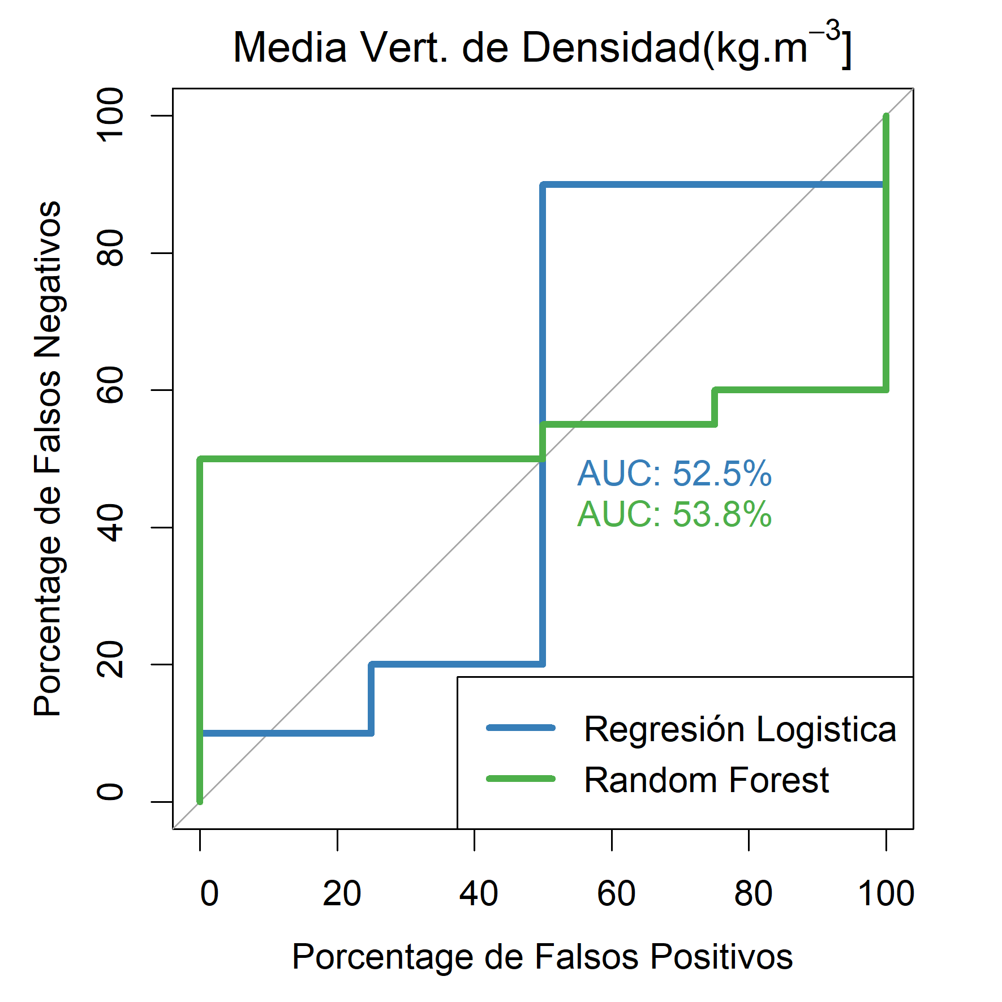
Resultados
Densidad media en la vertical
No significativa
AIC: 25.3
No. Arboles 500
Tasa error:
29.17%
Notes:
No significativa

Slide 24
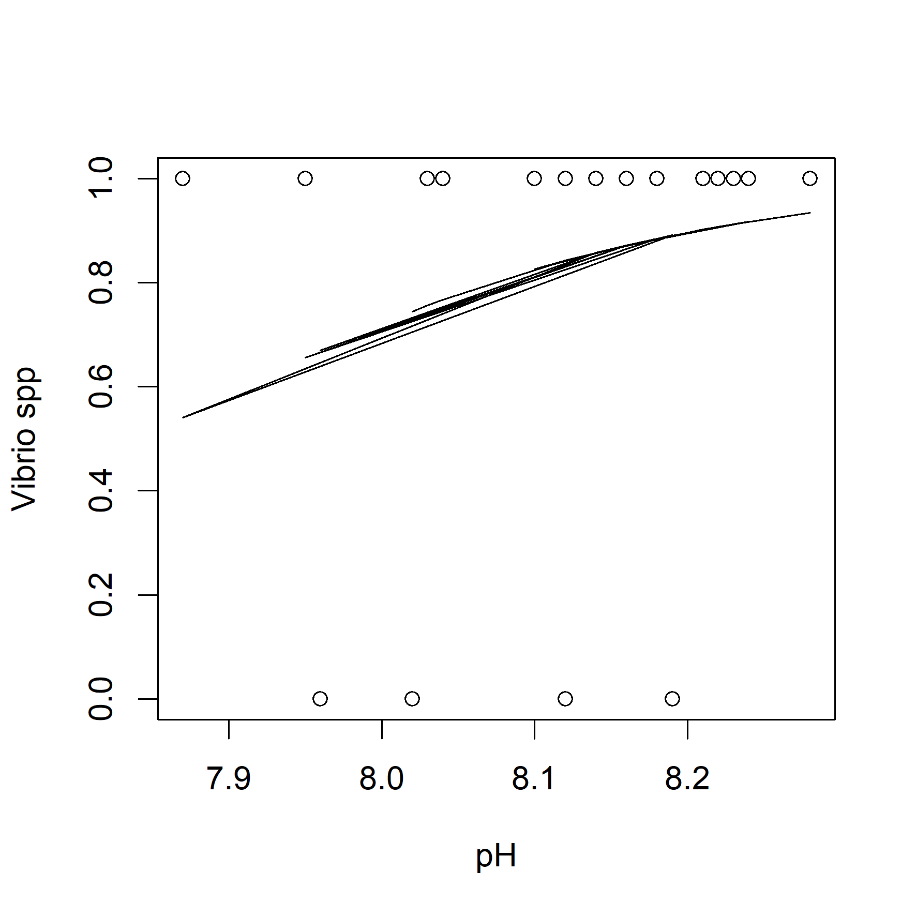
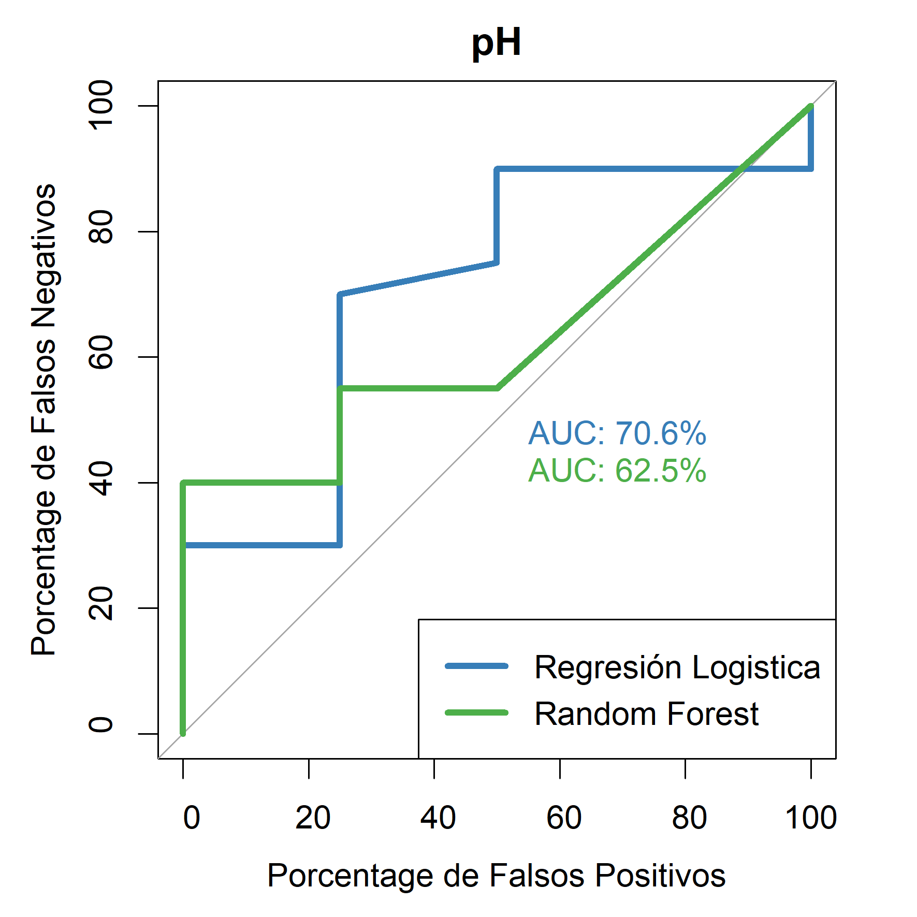
Resultados
pH
No significativa
AIC: 24.2
No. Arboles 500
Tasa error:
33.33%
Notes:
No significativa

Slide 25
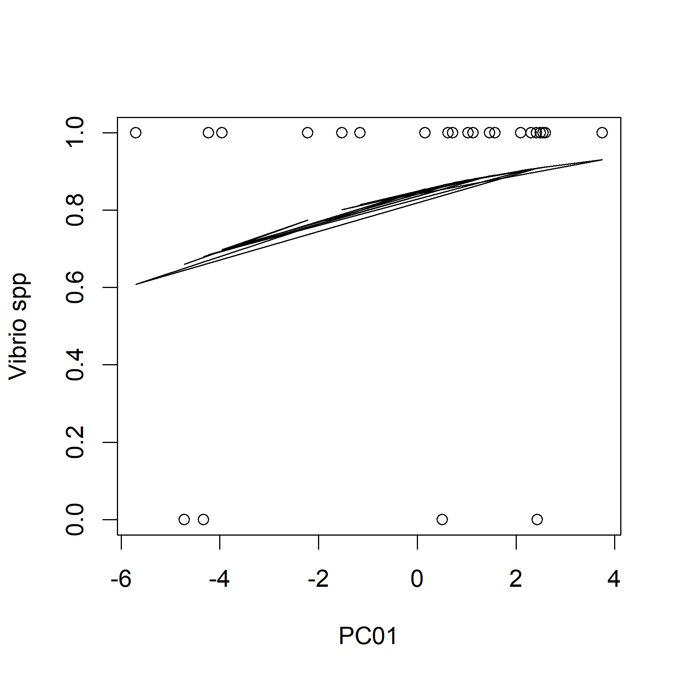
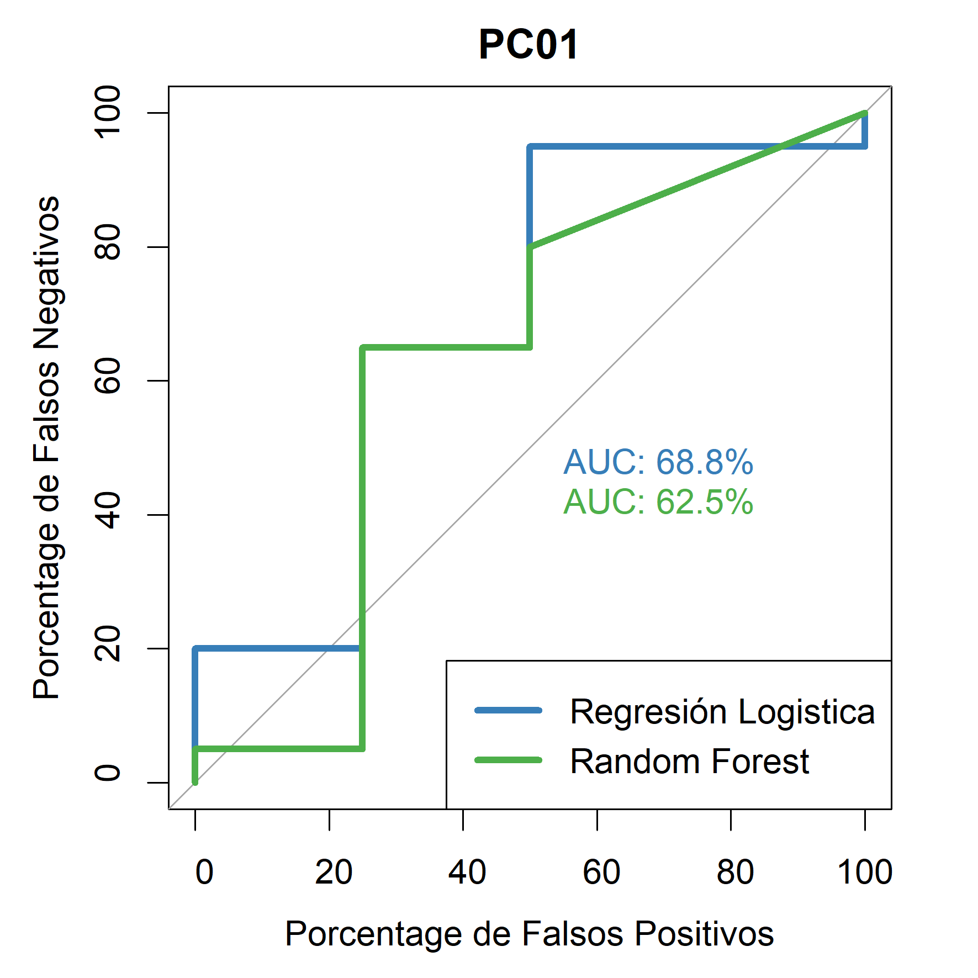
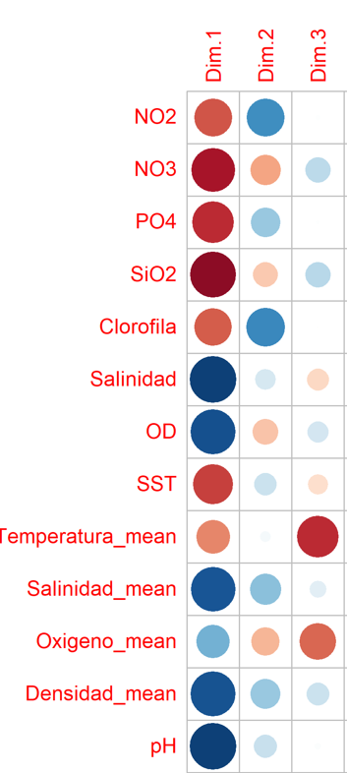
Resultados
PC01
No significativa
AIC: 25.2
No. Arboles 500
Tasa error:
29.17%
Notes:
No significativa

Slide 26
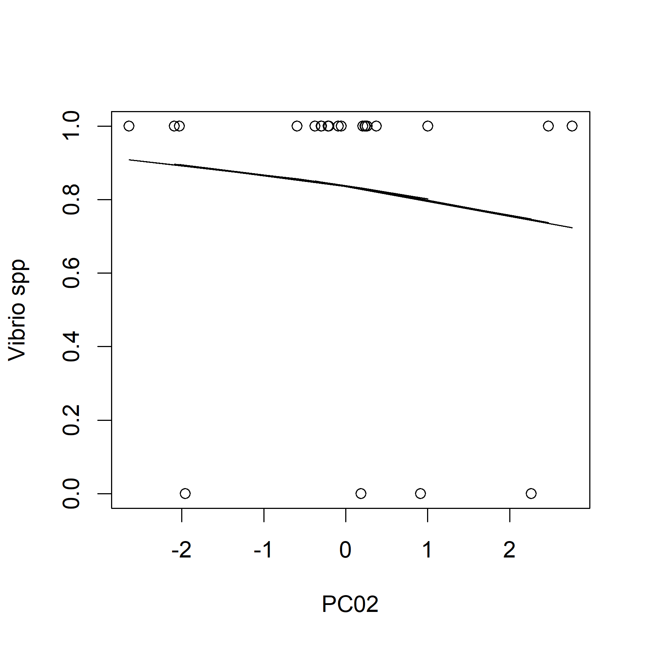

Resultados
PC02
No significativa
AIC: 25.2
No. Arboles 500
Tasa error:
29.1%
Notes:
No significativa

Slide 27


Resultados
PC03
No significativa
AIC: 24.7
No. Arboles 500
Tasa error:
20.8%
Notes:
No significativa

Slide 28




Conclusiones
NO se detectaron relaciones entre la presencia de Vibrio spp. y las variables oceanográficas medidas (Físicobioquímicas)
Esto modelos no detectaron una relación fuerte entre la temperatura y la salinidad como se ha reportado en varios estudios.
Se han encontrado relaciones con especies de Fitoplancton y zooplancton, así como especies de macroinvertebrados. Se deben considerar datos sobre estos grupos biológicos para relacionarlos con la presencia de Vibrio spp.
Se debe tomar más datos para entrenar este tipo de modelos en otras condiciones y hacer una colección grande de datos (+1000) sobre relaciones con Vibrio spp. y variables oceanográfficas.

